Slide 1
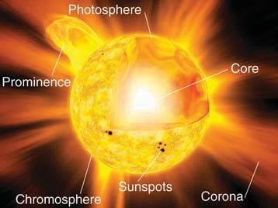
Ηλιακή Ακτινοβολία
Δρ Σπυριδάκη Αθηνά
Δρ Κολοκοτσά Διονυσία

Slide 2
Περιεχόμενα
Ηλιακή ακτινοβολία – Διαχωρισμός στις συνιστώσες της
Ηλιακό δυναμικό
Εφαρμογές εκμετάλλευσης ηλιακής ενέργειας
Μέτρηση ηλιακής ακτινοβολίας
Ηλιακή γεωμετρία
Πειραματικό μέρος: Επεξήγηση - επεξεργασία

Slide 3
Α ΜΕΡΟΣ
Ηλιακή ενέργεια στο όριο της ατμόσφαιρας και στο έδαφος
-
Διαχωρισμός ολικής ηλιακής ακτινοβολίας σε άμεση και διάχυτη

Slide 4
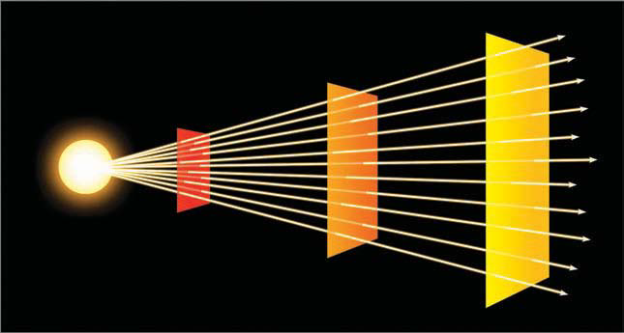
Ηλιακή Ενέργεια
Η ηλιακή ενέργεια, δηλαδή η ενέργεια που λαμβάνει η Γη από τον Ήλιο, αποτελεί μια σημαντική και αστείρευτη πηγή ενέργειας.
Σε ετήσια βάση, ο Ήλιος εκπέμπει από την επιφάνειά του τεράστια ποσά ενέργειας (ένταση ακτινοβολίας στην επιφάνεια του Ήλιου: 6,33 x 10⁷W/m²).
Από αυτά, μόνο ένα μικρό μέρος φτάνουν στο ανώτερο όριο της ατμόσφαιρας, στη μέση απόσταση Γης-Ηλίου (149600000km).
Στο έδαφος φτάνει το 30-40% (μέγιστο: 85%, ελάχιστο: 5%) της ολικής ενέργειας που δέχεται η Γη.
Μείωση της έντασης της ηλιακής ακτινοβολίας όπως μεταφέρεται από τα ηλεκτρομαγνητικά κύματα μακριά από την πηγή, καθώς το ίδιο ποσό ενέργειας
διαμοιράζεται σε μεγαλύτερη επιφάνεια.
Πηγή: Meteorology Today, Ahrens, Brooks/Cole

Slide 5
Ηλιακή Ενέργεια
Η Γη δέχεται κάθε χρόνο ποσότητες ενέργειας οι οποίες είναι πολύ μεγαλύτερες από όλα τα γνωστά ενεργειακά αποθέματα του πλανήτη.
  Η ηλιακή ενέργεια που φτάνει στο έδαφος μέσα σε 1 μήνα ηλιοφάνειας ισοδυναμεί με την ενέργεια από όλα τα ορυκτά καύσιμα του πλανήτη (χρησιμοποιημένα και σε απόθεμα).
  Η πρόσληψη ηλιακής ενέργειας μέσα σε 1 ώρα από τον πλανήτη, ισοδυναμεί με την κάλυψη ενεργειακών αναγκών του πλανήτη για 1 χρόνο.
Μέση ετήσια πρόσληψη ηλιακής ενέργειας από τον πλανήτη
Πηγή: https://www.sciencedirect.com/topics/engineering/solar-energy
Ηλιακή σταθερά (εξωτερικό όριο ατμόσφαιρας) | 1367 W/m²
Ετήσιο ποσό ηλιακής ενέργειας που φτάνει στο έδαφος | 3,400,000 EJ
Ολική ετήσια ροή ακτινοβολίας που φτάνει στο έδαφος | 1.08×10⁸ GW
Μέση ετήσια πυκνότητα ηλιακής ενέργειας στο έδαφος | 170 W/m²

Slide 6
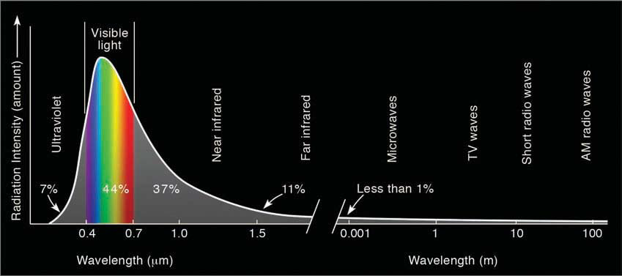
Ηλιακή Ενέργεια
Το μεγαλύτερο ποσοστό της ηλιακής ακτινοβολίας που φτάνει στο έδαφος εκπέμπεται στην περιοχή του υπέρυθρου και του ορατού φάσματος.
Η περιοχή που ενδιαφέρει περισσότερο, σε σχέση με την εκμετάλλευση της ηλιακής ενέργειας, είναι τα μήκη κύματος μεταξύ 0,3μm και 1,2μm.
Πηγή: Meteorology Today, Ahrens, Brooks/Cole

Slide 7
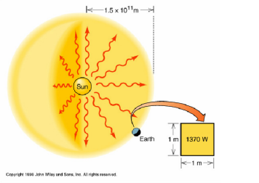

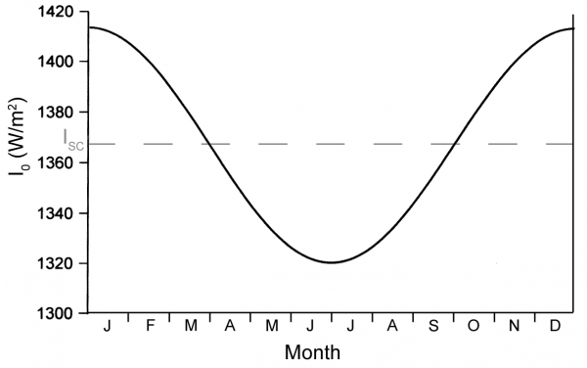
Ηλιακή ενέργεια στο άνω όριο της ατμόσφαιρας – Ηλιακή σταθερά
Ηλιακή σταθερά G₀: Η ποσότητα ηλιακής ακτινοβολίας (πυκνότητα ροής, σε W/m²) που φτάνει στο εξωτερικό όριο της γήινης ατμόσφαιρας και προσπίπτει, στη μονάδα του χρόνου, κάθετα σε μοναδιαία επιφάνεια.
  Υπολογίζεται στη μέση απόσταση Γης-Ήλιου και ισούται με 1367W/m²
  Διόρθωση λόγω ελλειπτικής τροχιάς Γης:
όπου n η Ιουλιανή ημέρα (ημέρα έτους).
Ο Ε_{ο} ονομάζεται διορθωτικός συντελεστής εκκεντρότητας.
Η τιμή της ηλιακής σταθεράς είναι η ίδια για κάθε τόπο. Κυμαίνεται από 1353 W/m² έως 1395 W/m².
Η ηλιακή σταθερά αντιπροσωπεύει το μέγιστο διαθέσιμο ποσό ενέργειας για τον πλανήτη.
Ορισμός Ηλιακής σταθεράς
Εποχιακή μεταβολή ηλιακής σταθεράς
Πηγή: https://www.itacanet.org/the-sun-as-a-source-of-energy/part-2-solar-energy-reaching-the-earths-surface/

Slide 8
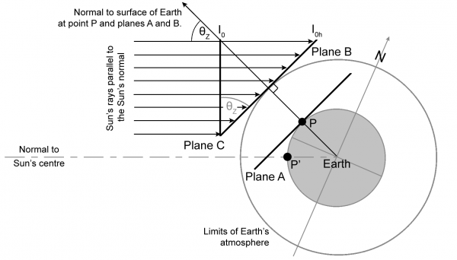
Ηλιακή ενέργεια στο άνω όριο της ατμόσφαιρας
G_{on}
Ι_{ο}
Γεωμετρία της πρόσπτωσης των ηλιακών ακτίνων στο εξωτερικό όριο της ατμόσφαιρας
Πηγή: https://www.itacanet.org/the-sun-as-a-source-of-energy/part-2-solar-energy-reaching-the-earths-surface/
Δεν είναι όλοι οι τόποι κάθετοι στην ηλιακή ακτινοβολία.
Χρήσιμο μέγεθος η ακτινοβολία στο όριο της ατμόσφαιρας Ι_{o} : Ποσότητα ηλιακής ακτινοβολίας (πυκνότητα ροής, σε W/m²) που φτάνει έξω από την ατμόσφαιρα της Γης και προσπίπτει, υπό τυχαία γωνία, στη μονάδα του χρόνου, σε μια επιφάνεια οριζόντια και παράλληλη προς το έδαφος της πλησιέστερης γήινης τοποθεσίας:
Ι_{o} = G_{on} cosθ_{z} (Νόμος Lambert)
όπου θ_{z} η ζενίθεια γωνία (η γωνία που σχηματίζεται ανάμεσα στην κατακόρυφο του τόπου και την ηλιακή ακτίνα). Σε οριζόντιες επιφάνειες: ζενίθεια γωνία = προσπίπτουσα γωνία.
Η Ι_{ο} αντιστοιχεί στη μέγιστη ποσότητα ηλιακής ακτινοβολίας που θα μπορούσε να προσληφθεί (υπό τυχαία γωνία πρόσπτωσης) από μια οριζόντια επιφάνεια στο έδαφος, εάν δεν παρεμβαλλόταν η ατμόσφαιρα της Γης.

Slide 9
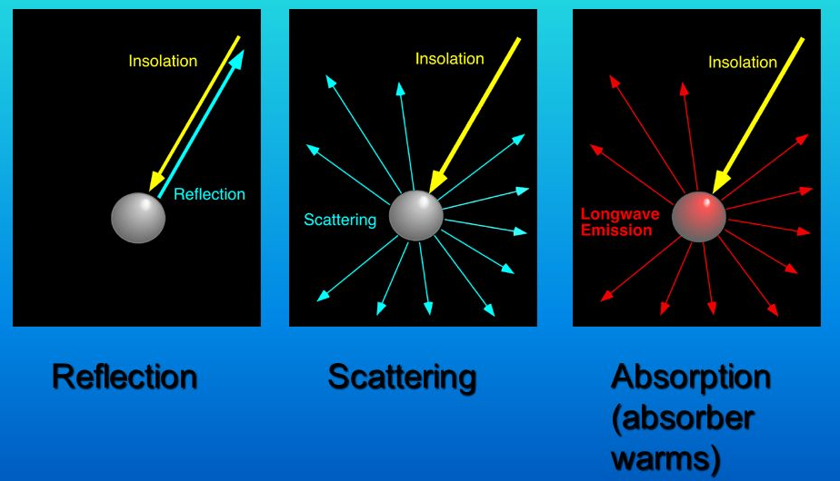
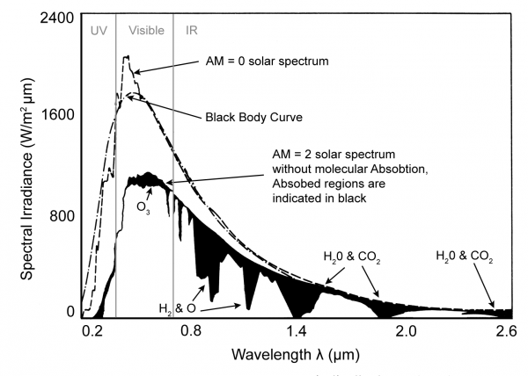
Επίδραση της γήινης ατμόσφαιρας στην ένταση της ηλιακής ακτινοβολίας που φτάνει στο έδαφος
  Κατά τη διαδρομή της μέσα από τη γήινη ατμόσφαιρα, η ηλιακή ακτινοβολία υφίσταται εξασθένηση, λόγω:
Απορρόφησης
Ανάκλασης
Σκέδασης
στα ατμοσφαιρικά συστατικά (αέρια, νέφη, αεροζόλ). Μέρος της διαφεύγει πίσω στο διάστημα.
Αποτέλεσμα: Η ακτινοβολία I που φτάνει στο έδαφος να είναι εξασθενημένη κατά περίπου 30-40%.
Μέγιστη ροή ηλιακής ισχύος στο έδαφος: ~1000W/m².
Η τυχαία επίδραση των παραπάνω παραμέτρων εισάγει μεγάλες διακυμάνσεις και ανακρίβειες στην εκτίμηση της ηλιακής ακτινοβολίας που φτάνει στο έδαφος μιας περιοχής.
Απορρόφηση (θέρμανση απορροφητή)
Ανάκλαση
Σκέδαση
Επίδραση ατμόσφαιρας στην εισερχόμενη ηλιακή ακτινοβολία
Πηγή: The Greenhouse Effect https://slideplayer.com/slide/7352174/
Επιλεκτική απορρόφηση ηλιακής ακτινοβολίας από τα ατμοσφαιρικά αέρια
Πηγή: https://www.itacanet.org/the-sun-as-a-source-of-energy/part-2-solar-energy-reaching-the-earths-surface/

Slide 10
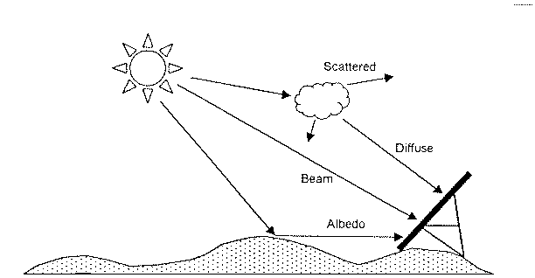
Ολική, άμεση και διάχυτη ηλιακή ακτινοβολία
Η ακτινοβολία που προσπίπτει τελικά σε μια επιφάνεια στο έδαφος διακρίνεται σε 2 συνιστώσες:
Άμεση, Ι_{b}
Διάχυτη, Ι_{d}.
Το άθροισμα των συνιστωσών αυτών αποτελεί την:
Oλική ηλιακή ακτινοβολία
Ι= I_{b} + I_{d}
Άμεση και διάχυτη ηλιακή ακτινοβολία.
Πηγή: https://users.cecs.anu.edu.au/~Andres.Cuevas/Sun/Irrad/Irradiation.html
Άμεση (Ι_{b}): η ακτινοβολία που προέρχεται απ’ ευθείας από τον Ήλιο, χωρίς να έχει υποστεί σκέδαση ή ανάκλαση.
  Για ανέφελο καιρό, έχει γενικά υψηλότερες τιμές από τη διάχυτη συνιστώσα.
  Εξαρτάται από τη γωνία πρόσπτωσης της ηλιακής ακτινοβολίας, το ύψος Ηλίου, την απόσταση Ηλίου-Γης, το γεωγραφικό πλάτος του τόπου, το υψόμετρό του, την κλίση της επιφάνειας και την εξασθένηση που υφίσταται κατά τη διαδρομή της μέσα στην ατμόσφαιρα.
Διάχυτη (Ι_{d}): η ακτινοβολία που έρχεται από διάφορες κατευθύνσεις και προέρχεται από:
  σκέδαση και ανάκλαση των ηλιακών ακτίνων από τα συστατικά της ατμόσφαιρας.
  ανακλάσεις των ηλιακών ακτίνων στο έδαφος (διάχυτα ανακλώμενη ηλιακή ακτινοβολία),
Η ολική διάχυτη ακτινοβολία είναι το άθροισμα όλων των παραπάνω συνιστωσών.
  Εξαρτάται από το ύψος Ηλίου, το υψόμετρό του τόπου, την ανακλαστικότητα του περιβάλλοντος εδάφους και την ύπαρξη νεφών και γενικά κέντρων σκεδάσεως στην ατμόσφαιρα.

Slide 11
Υπολογισμός άμεσης και διάχυτης συνιστώσας από μετρήσεις ακτινοβολίας
Η μέση τιμή της πυκνότητας ροής της ηλιακής ακτινοβολίας σε μια περιοχή μπορεί γενικά να βρεθεί από δεδομένα μετρήσεων σε γειτονικές περιοχές και από τη στατιστική επεξεργασία αυτών.
Για την ακριβή εκτίμηση της ηλιακής ενέργειας που προσπίπτει σε μια επιφάνεια, π.χ. ηλιακό συλλέκτη (συνήθως κεκλιμένο), χρειάζεται να γίνουν οι σχετικοί υπολογισμοί.
Επίγειες μετρήσεις ηλιακής ακτινοβολίας: μετρήσεις πυκνότητας ροής της ολικής ηλιακής ακτινοβολίας Ι που προσπίπτει σε οριζόντια επιφάνεια στο έδαφος.
Από αυτές μπορούν να υπολογιστούν η άμεση και η διάχυτη συνιστώσα σε:
  Οριζόντια επιφάνεια
  και στη συνέχεια σε:
  Κεκλιμένη επιφάνεια γωνίας κλίσης β.
Για τους υπολογισμούς αυτούς θα πρέπει να γνωρίζουμε τη Ι_{ο} και τη ζενίθεια γωνία του Ήλιου θ_{z} κατά τη μέτρηση.

Slide 12
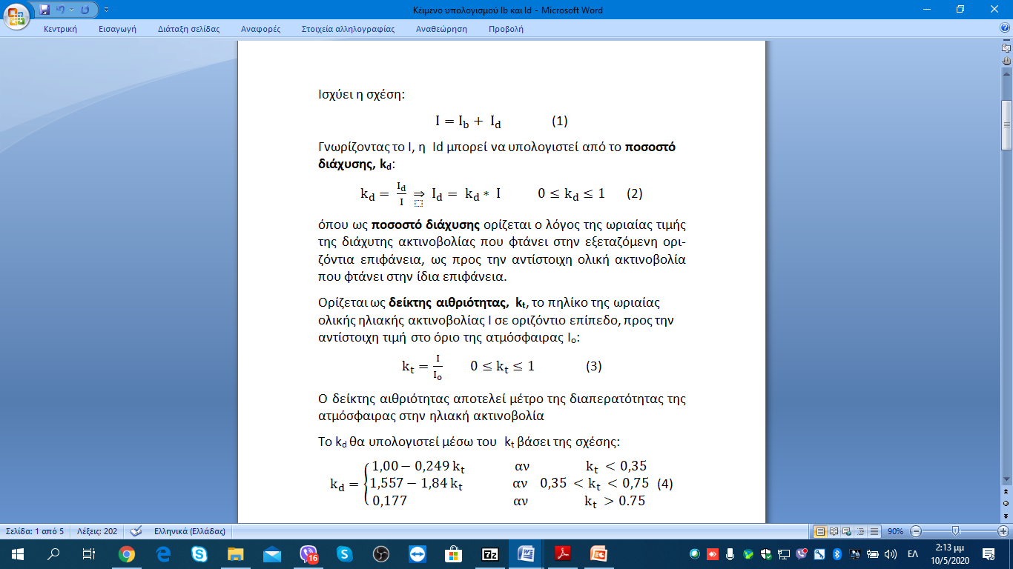
Θεωρία
Υπολογισμός άμεσης και διάχυτης συνιστώσας σε οριζόντιο επίπεδο - Μοντέλο Orgill και Hollands

Slide 13
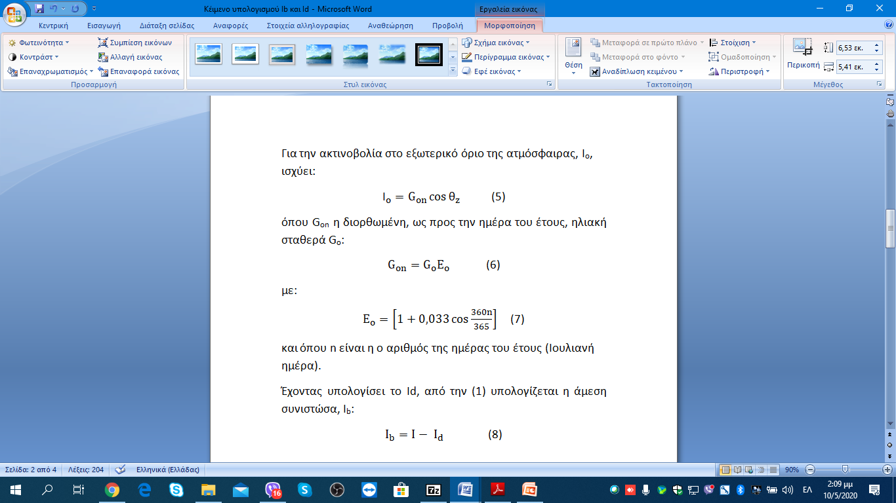
Θεωρία
Υπολογισμός άμεσης και διάχυτης συνιστώσας σε οριζόντιο επίπεδο - Μοντέλο Orgill και Hollands

Slide 14
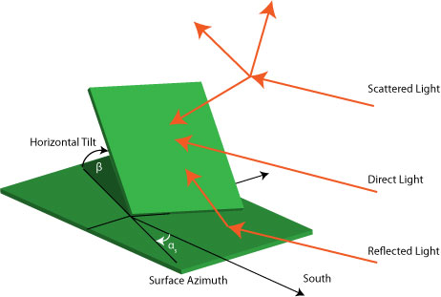
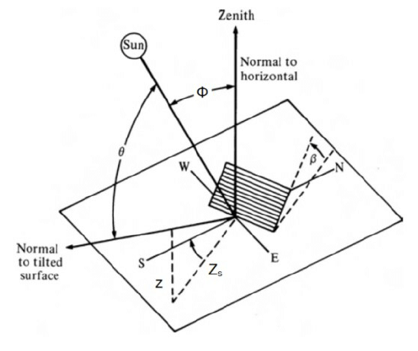
Υπολογισμός άμεσης και διάχυτης συνιστώσας σε κεκλιμένο επίπεδο
Ζενίθ
Κατακόρυφος τόπου
θ_{z}
Δύση
Βορράς
Άμεση και διάχυτη ηλιακή ακτινοβολία σε κεκλιμένο επίπεδο στο έδαφος
Πηγή: http://www.greenrhinoenergy.com/solar/radiation/tiltedsurface.php
Η μέτρηση της ολικής ηλιακής ακτινοβολίας γίνεται σε οριζόντιο επίπεδο.
Οι ηλιακοί συλλέκτες όμως δεν τοποθετούνται οριζόντια, αλλά με ορισμένη γωνία κλίσης.
Για την αναγωγή των παραπάνω υπολογισμών σε διάφορες γωνίες κλίσης του συλλέκτη γίνεται εισαγωγή διορθωτικών συντελεστών.
Νότος
Φ_{p}
Ανατολή
Κατακόρυφος στην επιφάνεια
Προβολή στο οριζόντιο επίπεδο της κατακόρυφου στην επιφάνεια
Γωνία πρόσπτωσης θ, ζενίθεια γωνία θ_{z}, αζιμούθιο επιφάνειας Φ_{p}, κλίση επιπέδου β, για κεκλιμένη επιφάνεια
Πηγή: https://www.researchgate.net/figure/Zenith-angle-angle-of-incidence-Tilt-angle-solar-azimuth-angle-and-Surface-azimuth_fig3_283051726

Slide 15
Επίδραση άμεσης και διάχυτης ακτινοβολίας στην ολική
Η ολική ακτινοβολία υπολογίζεται από την:
Ι = I_{b} + I_{d} = I_{bn} cosθ_{z} + I_{d}
όπου I_{bn} η κάθετη συνιστώσα της άμεσης ηλιακής ακτινοβολίας.
Για ανέφελη ημέρα:
  Ανατολή Ηλίου (θ_{z}=90^{Ο}), πολύ πρωινές και απογευματινές προς βραδινές ώρες: καθορίζεται από Ι_{d}.
  Καθώς προχωράει η μέρα: με την αύξηση του ύψους Ηλίου (μείωση θ_{z}), η συμβολή της Ι_{bn} γίνεται όλο και πιο σημαντική.
  Κοντά στη μεσημβρία: Ι καθορίζεται από Ι_{b}. Σε γενικές γραμμές, η Ι_{d} αποτελεί το 15-20% της Ι.
  Απογευματινές ώρες: με τη μείωση του ύψους Ηλίου (αύξηση θz), η συμβολή της Ι_{bn} γίνεται όλο και λιγότερο σημαντική.
Για νεφελώδη ημέρα:
  Για έντονη νεφοκάλυψη: αποκόπτεται η άμεση συνιστώσα και υπερισχύει η διάχυτη.
  Για μεταβαλλόμενη νεφοκάλυψη: εξαρτάται από το ποσοστό κατά το οποίο αποκρύπτεται ο Ήλιος.
  Γενικά, όσο πιο έντονη είναι η νεφοκάλυψη, τόσο λιγότερο σημαντική γίνεται η Ι_{b} και σχεδόν όλη η Ι οφείλεται στη Ι_{d}.

Slide 16
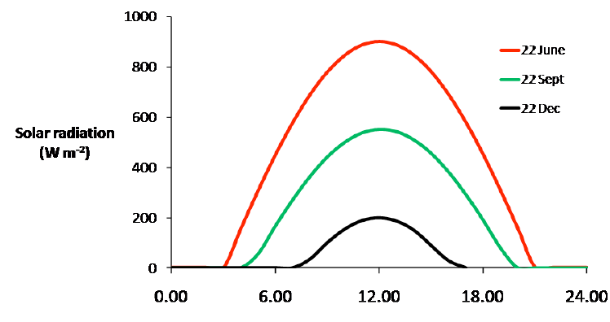
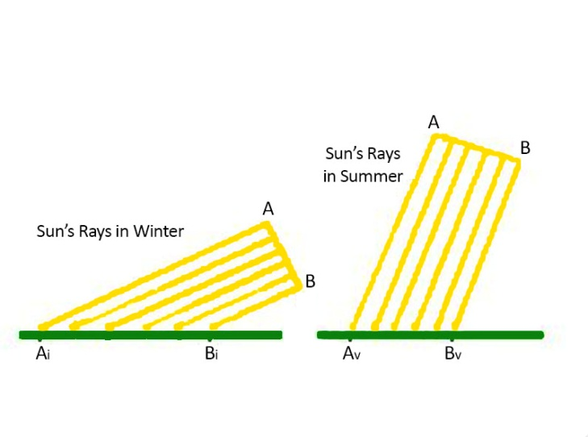
Ημερήσια και εποχιακή μεταβολή ηλιακής ακτινοβολίας
Ημερήσια μεταβολή
Η ημερήσια μεταβολή της ηλιακής ακτινοβολίας παρουσιάζει:
Μέγιστη τιμή κατά την ηλιακή μεσημβρία (ελαχιστοποίηση γωνίας πρόσπτωσης).
Μηδενικές τιμές πριν την ανατολή και μετά τη δύση.
Εποχιακή μεταβολή
Όσο πλησιάζει η θερμή εποχή του έτους παρατηρείται :
Αύξηση της μέγιστης τιμής της πυκνότητας ροής, κυρίως λόγω μειωμένης νεφοκάλυψης και μειωμένης γωνίας πρόσπτωσης ηλιακών ακτίνων
Αύξηση του εύρους της ημερήσιας καμπύλης, λόγω μεγαλύτερου τόξου ημερήσιας πορείας Ήλιου στον ουράνιο θόλο
Ώρα
Ημερήσια και εποχιακή μεταβολή ηλιακής ακτινοβολίας
Πηγή: https://www.researchgate.net/figure/Schematic-diagram-showing-the-diurnal-variation-in-the-solar-radiation-receipt-on-three_fig4_271907321
Εποχιακή μεταβολή της γωνίας πρόσπτωσης των ηλιακών ακτίνων (Βόρειο Ημισφαίριο)

Slide 17
Ηλιακό δυναμικό
Το ποσό της ηλιακής ενέργειας ανά μονάδα επιφάνειας, που υπάρχει διαθέσιμο σε μια περιοχή για συγκεκριμένο χρονικό διάστημα [π.χ. έτος: kWh/(m²yr), ημέρα kWh/(m²d)].
Για τη μελέτη του:
  Πραγματοποιούνται εκτιμήσεις ηλιακής ενέργειας σε οριζόντιο και κεκλιμένο επίπεδο (ετήσιες τιμές, χρονοσειρές ωριαίων τιμών).
    Εκτιμήσεις ολικής και άμεσης ηλιακής ακτινοβολίας.
  Γίνεται επισκόπηση με χάρτες ηλιακής ενέργειας
    Προκύπτουν από επεξεργασία επίγειων και δορυφορικών μετρήσεων (ηλιακής ακτινοβολίας, νέφωσης, ατμοσφαιρικών αιωρημάτων, θερμοκρασίας), σε συνδυασμό με προσομοιώσεις μοντέλων.
Ελλάδα: Υψηλό ηλιακό δυναμικό [~1400-1800kWh/(m²yr) σε οριζόντιο επίπεδο, αναλόγως φ και ανάγλυφου].
Μέγιστες τιμές: μεσημβρινές ώρες και θερινή περίοδο.

Slide 18
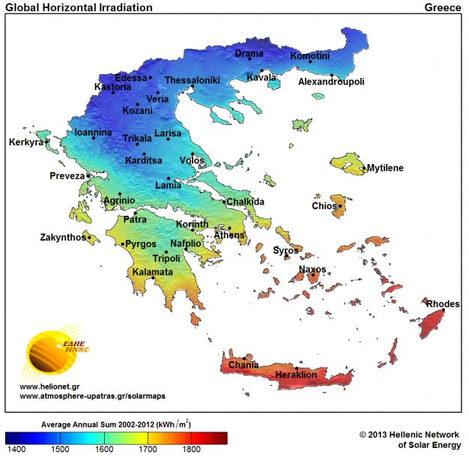
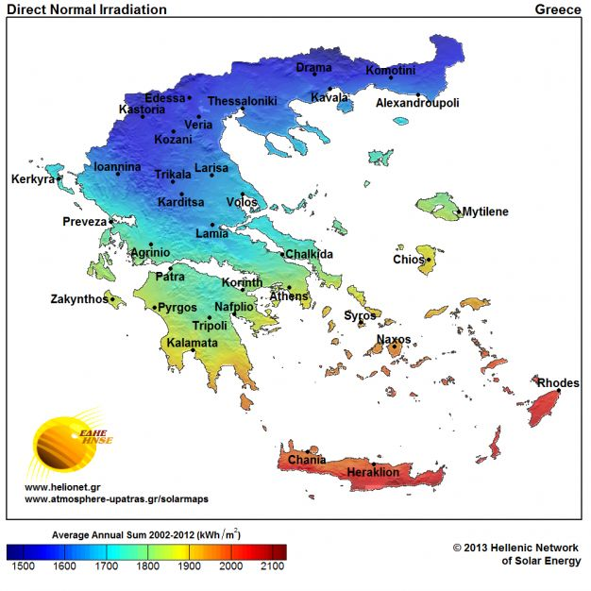
Χάρτες Ηλιακού Δυναμικού
Μέση ετήσια ολική ηλιακή ενέργεια ανά μονάδα επιφάνειας (kWh/m²)
Μέση ετήσια άμεση ηλιακή ενέργεια ανά μονάδα επιφάνειας (kWh/m²)
Πηγή: http://atmosphere-upatras.gr/solarmaps, Ελληνικό Δίκτυο Ηλιακής Ενέργειας, 2002-2012

Slide 19
Επιδράσεις και εφαρμογές εκμετάλλευσης ηλιακής ακτινοβολίας
Για την εκμετάλλευσή της (μεταφορά - αποθήκευση), συχνά η ηλιακή ενέργεια θα πρέπει να μετατραπεί σε άλλης μορφής ενέργεια (θερμότητα, ηλεκτρισμός).
Κυριότερες εφαρμογές:
Μετατροπή ηλιακής ενέργειας σε ηλεκτρική (π.χ. φωτοβολταϊκά).
Μετατροπή ηλιακής ενέργειας σε θερμική (π.χ. ηλιακός θερμοσίφωνας).
Εκμετάλλευση για έλεγχο και βελτίωση ενεργειακής κατανάλωσης και ποιότητας εσωτερικού χώρου κτιρίων, καθώς ασκεί σημαντική επίδραση:
  Στα φορτία αιχμής κατά την ψύξη και στα θερμικά φορτία τη χειμερινή περίοδο.
  Στο φυσικό φωτισμό των εσωτερικών χώρων.
  Παραδείγματα:
  Σχεδιασμός κτιρίου για εκμετάλλευση ηλιακής ενέργειας για συστήματα θέρμανσης/ψύξης του εσωτερικού χώρου (π.χ. ηλιακές καμινάδες, τοίχοι Trombe).
  Με τη βοήθεια της ηλιακής γεωμετρίας υπολογίζονται οι διαστάσεις/θέσεις παραθύρων και σκιάστρων, ώστε να επιτυγχάνεται σκίαση τη θερμή περίοδο του έτους και ηλιοφάνεια κατά την ψυχρή περίοδο του έτους.
  Σχεδιασμός κτιρίου για έλεγχο επίδρασης υαλοπινάκων στη θέρμανση εσωτερικών χώρων λόγω ηλιακής ακτινοβολίας.
Notes:
Η χρήση της ηλιακής γεωμετρίας είναι απαραίτητη για τον υπολογισμό της γωνίας πρόσπτωσης των ηλιακών ακτίνων σε μια επιφάνεια και συνεπώς της προσλαμβανόμενης, από την επιφάνεια, ηλιακής ακτινοβολίας. Στη συνέχεια είναι δυνατός ο υπολογισμός των ηλιακών κερδών από την κάθε δομική επιφάνεια.

Slide 20
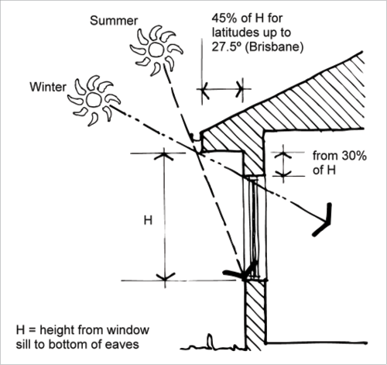
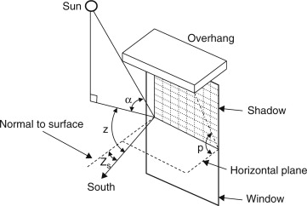
Παράδειγμα εφαρμογής: Διαστασιολόγηση σκιαδίων
Ήλιος
tan(p)=tan(α)cos(Ψ-Φ_{p})
Σκίαστρο
Κάθετη στην επιφάνεια
Σκίαση
Ψ
Φ_{p}
Οριζόντιο επίπεδο
Νότος
Παράθυρο
(α)
(β)
Υπολογισμός διαστάσεων σκιαδίου παραθύρου ανάλογα με τη θέση του Ήλιου στον ουρανό
Πηγές: (α) https://www.yourhome.gov.au/passive-design/shading
(β) https://www.sciencedirect.com/topics/engineering/diffuse-radiation
Notes:
Η χρήση της ηλιακής γεωμετρίας είναι απαραίτητη για τον υπολογισμό της γωνίας πρόσπτωσης των ηλιακών ακτίνων σε μια επιφάνεια και συνεπώς της προσλαμβανόμενης, από την επιφάνεια, ηλιακής ακτινοβολίας. Στη συνέχεια είναι δυνατός ο υπολογισμός των ηλιακών κερδών από την κάθε δομική επιφάνεια.

Slide 21
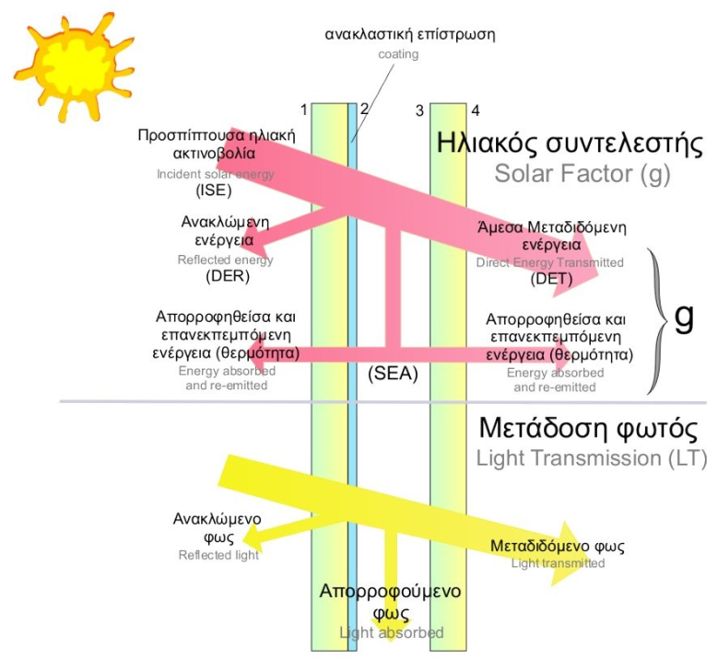
Παράδειγμα εφαρμογής: Έλεγχος επίδρασης υαλοπινάκων στη θέρμανση εσωτερικών χώρων
Από την προσπίπτουσα στον υαλοπίνακα ηλιακή ακτινοβολία ένα ποσοστό:
  Ανακλάται στην επιφάνεια (r)
  Απορροφάται από την επιφάνεια (η οποία θερμαίνεται) και επανεκπέμπεται ως IR (ε_{i}) στον εσωτερικό ή εξωτερικό χώρο, ανάλογα με διαφορά θερμοκρασίας,
  Διαπερνάει την επιφάνεια (τ)
Ο συντελεστής θερμικού κέρδους, g, εκφράζει την ικανότητα ενός υαλοπίνακα να αποκόπτει θερμικά κέρδη από την προσπίπτουσα ηλιακή ακτινοβολία.
Τιμές: 0 έως 1
Βέλτιστη τιμή για μέσα πλάτη: 0,4.
Επιλογή ανάλογα με χρήση κτιρίου και κλίμα περιοχής.
Μηδενική διαπερατότητα, άρα μηδενική επίδραση
Χαμηλής ποιότητας μόνωση, άρα σημαντική επίδραση
Μετάδοση ηλιακής ακτινοβολίας μέσα από υαλοπίνακα
Πηγή: http://www.prismaglass.gr/dat/prisma_storage/dat/67AEE251
/news19.pdf
Notes:
Για κάθε ώρα της ημέρας, η γωνία πρόσπτωσης επηρεάζεται από τη γεωγραφική θέση, τον προσανατολισμό και την κλίση της επιφάνειας

Slide 22
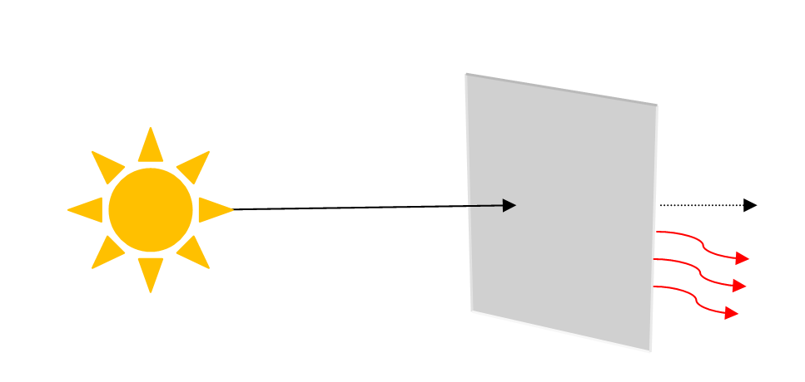
Παράδειγμα πειραματικού μέρους
Υπολογισμός συνεισφοράς της προσπίπτουσας ηλιακής ακτινοβολίας Ι_{n} σε υαλοπίνακα με τιμή συντελεστή θερμικού κέρδους g στη θέρμανση του εσωτερικού χώρου.
Θεωρείστε κατακόρυφο υαλοπίνακα και κάθετη πρόσπτωση των ηλιακών ακτίνων
Θέρμανση λόγω προσπίπτουσας ηλιακής ακτινοβολίας= Ι_{n} g
Ηλιακή ακτινοβολία που διαπερνάει τον υαλοπίνακα
IR ακτινοβολία λόγω θέρμανσης υαλοπίνακα
Συνεισφορά κάθετα προσπίπτουσας ηλιακής ακτινοβολίας στη θέρμανση εσωτερικού χώρου σε μια θερμή ημέρα
Notes:
Για κάθε ώρα της ημέρας, η γωνία πρόσπτωσης επηρεάζεται από τη γεωγραφική θέση, τον προσανατολισμό και την κλίση της επιφάνειας

Slide 23
Όργανα μέτρησης ηλιακής ακτινοβολίας
Για την μελέτη του ηλιακού δυναμικού μιας περιοχής είναι απαραίτητη η μέτρηση της ηλιακής ακτινοβολίας για μεγάλο χρονικό διάστημα.
Κυριότερα όργανα μέτρησης:
  Φασματοφωτόμετρα
  Ακτινόμετρα (πυρανόμετρα, πυρηλιόμετρα)
  Ανιχνευτές ακτινοβολίας
Ένα όργανο μέτρησης της ηλιακής ακτινοβολίας αποτελείται από:
  Το συλλέκτη της ακτινοβολίας
  Τη διάταξη φασματικής ανάλυσης της ακτινοβολίας
  Τη μονάδα ανίχνευσης και καταμέτρησης της ακτινοβολίας
  Τη μονάδα καταγραφής της ακτινοβολίας

Slide 24
Όργανα μέτρησης ηλιακής ακτινοβολίας - Ακτινόμετρα
Ακτινόμετρα (πυρανόμετρα, πυρηλιόμετρα)
Παρέχουν δυνατότητα μέτρησης της πυκνότητας ροής/ισχύος (W/m²) της ολικής ή της άμεσης ή της διάχυτης ακτινοβολίας σε συγκεκριμένες φασματικές περιοχές.
Δεν υπάρχει δυνατότητα ανίχνευσης μεταβολών του φάσματος. Ανιχνεύεται η μεταβολή της συνολικής ροής της ακτινοβολίας.
Μετρούν συνολικά την ακτινοβολία που περιλαμβάνεται σε καθορισμένη φασματική περιοχή (ευρεία ή στενή → ακτινόμετρα ευρείας (>20nm) ή στενής φασματικής περιοχής (<10nm)).
Η φασματική απόκριση των ακτινομέτρων καθορίζεται από τον κατασκευαστή, συνήθως με τη χρήση φίλτρων με μέγιστη διαπερατότητα στη φασματική περιοχή που επιθυμείται.
Ανάλογα με το τι μετράει το κάθε όργανο, διακρίνονται σε πυρανόμετρα και πυρηλιόμετρα.
Αρχή λειτουργίας: θερμοηλεκτρικό φαινόμενο (Seebeck, θερμοζεύγη) ή φωτοηλεκτρικό φαινόμενο (φωτοδίοδοι).

Slide 25
Όργανα μέτρησης ηλιακής ακτινοβολίας –
Μέτρηση ολικής ηλιακής ακτινοβολίας και συνιστωσών της
Συνιστώσα ηλιακής ακτινοβολίας | Μετρούμενο μέγεθος (Μονάδες) | Όργανο μέτρησης
Ολική | Πυκνότητα ροής/ισχύος σε οριζόντια επιφάνεια (W/m²) | Πυρανόμετρο
Άμεση | Πυκνότητα ροής/ισχύος σε επιφάνεια αναφοράς κάθετη στη διεύθυνση διάδοσης της ακτινοβολίας (W/m²) | Πυρηλιόμετρο
Διάχυτη | Πυκνότητα ροής/ισχύος σε οριζόντια επιφάνεια (W/m²) | Πυρανόμετρο

Slide 26
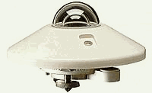
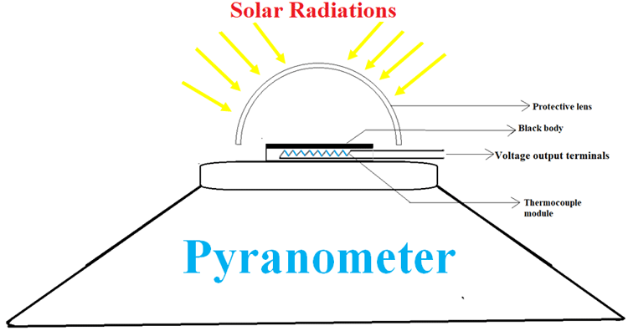
Πυρανόμετρο – Μέτρηση ολικής ακτινοβολίας
Διπλός θόλος
Αμαυρωμένη επιφάνεια
(Μέλαν σώμα)
Τάση εξόδου
Θερμοπύλη
Δομή πυρανόμετρου
Πηγή: https://circuitdigest.com/tutorial/solar-radiation-measurement-methods-using-pyrheliometer-and-pyranometer
Είδος ακτινομέτρου, που μετράει την πυκνότητα ροής σε ολόκληρο το φάσμα της ηλιακής ακτινοβολίας (ολοφασματική ακτινοβολία, από 280nm έως 3000nm) σε οριζόντια επιφάνεια.
Η ακτινοβολία ανιχνεύεται από αισθητήρα με οπτικό πεδίο 0^{ο}-180^{ο} (ημισφαίριο), ο οποίος καλύπτεται από διπλό θόλο.
Θόλος: προστασία από σκόνη και καιρικά φαινόμενα, σταθερότητα στη θερμική απόκριση του οργάνου.
Βέλτιστη τοποθέτηση πυρανομέτρου:
Καθαρό οπτικό πεδίο, απαλλαγμένο από εμπόδια (ιδίως προς το Νότο, στο Βόρειο Ημισφαίριο, από όπου έρχεται η άμεση ακτινοβολία) ή τα εμπόδια να αποκόπτουν όσο το δυνατό μικρότερη στερεά γωνία γύρω από το οπτικό πεδίο.
Καλή οριζοντίωση του οργάνου μέτρησης.

Slide 27
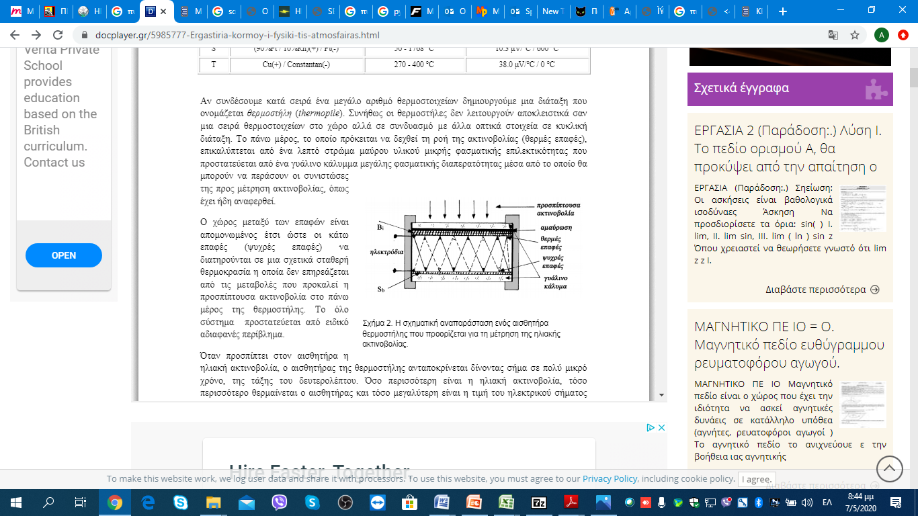
Πυρανόμετρο – Αρχή λειτουργίας
Αρχή λειτουργίας: θερμοηλεκτρικό φαινόμενο (φαινόμενο Seebeck).
Ύπαρξη 2 κεραμικών επιφανειών. Στην επιφανειακή πλάκα, όπου προσπίπτει η ηλιακή ακτινοβολία: διεργασία αμαύρωσης (μέλαν σώμα).
  Θέρμανση της επιφανειακής μαυρισμένης πλάκας από ηλιακή ακτινοβολία, αλλά όχι της εσωτερικής πλάκας → εμφάνιση διαφοράς θερμοκρασίας.
Μεγάλος αριθμός (50-100) θερμοστοιχείων συνδεδεμένων σε σειρά (θερμοπύλη) συνδέεται με τις 2 επιφάνειες.
Δομή αισθητήρα μέτρησης ηλιακής ακτινοβολίας
Πηγή:https://docplayer.gr/5985777-Ergastiria-kormoy-i-fysiki-tis-atmosfairas.html

Slide 28
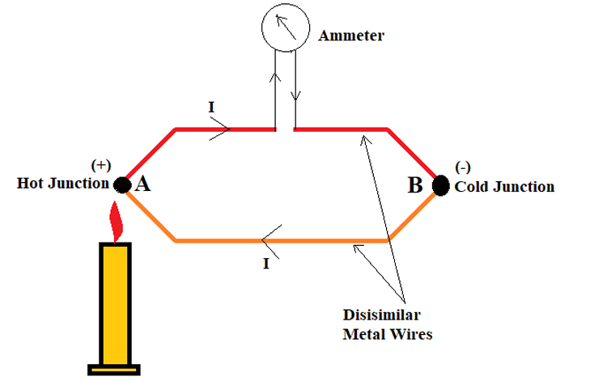
Πυρανόμετρο – Αρχή λειτουργίας
  Θερμοστοιχείο: αποτελείται από δύο αγωγούς (σύρματα) διαφορετικού υλικού, που τα άκρα τους βρίσκονται σε επαφή.
  Αν το ένα άκρο του θερμοζεύγους τοποθετηθεί σε κάτι θερμό (θερμή επαφή) και το άλλο σε κάτι ψυχρό (ψυχρή επαφή) , τότε αναπτύσσεται διαφορά δυναμικού ανάλογη της διαφοράς θερμοκρασίας (φαινόμενο Seebeck).
Σχηματική παράσταση θερμοζεύγους
Πηγή:https://docplayer.gr/5985777-Ergastiria-kormoy-i-fysiki-tis-atmosfairas.html
Οι θερμές επαφές συνδέονται με την αμαυρωμένη επιφάνεια, ενώ οι ψυχρές επαφές είναι προστατευμένες και διατηρούνται σε σταθερή θερμοκρασία.
Λόγω της διαφοράς θερμοκρασίας μεταξύ των δύο επιφανειών, εμφανίζεται διαφορά δυναμικού στα άκρα της θερμοπύλης. Μετρούμενο μέγεθος: η διαφορά δυναμικού.
Η διαφορά θερμοκρασίας και άρα η τάση είναι ανάλογη της ροής ηλιακής ακτινοβολίας.
Η προσπίπτουσα ποσότητα ηλιακής ακτινοβολίας εξαρτάται από τη διεύθυνση της ηλιακής ακτινοβολίας: όσο πιο κάθετη η πρόσπτωση (μεσημέρι), τόσο μεγαλύτερη η καταγραφόμενη τιμή πυκνότητας ροής ακτινοβολίας.

Slide 29
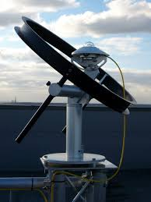
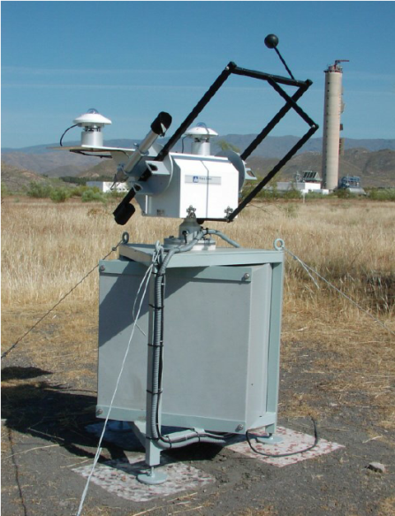
Πυρανόμετρο – Μέτρηση διάχυτης ακτινοβολίας
Πυρανόμετρα για μέτρηση διάχυτης ακτινοβολίας
Πηγή: https://www.researchgate.net/figure/A-high-quality-solar-radiation-ground-measurement-station-The-tracker-follows-the-path_fig3_225001817
Η μέτρηση της διάχυτης συνιστώσας ανάγεται στη μέτρηση της ολικής, αποκλείοντας τα φωτόνια που προέρχονται από την άμεση συνιστώσα:
Το πυρανόμετρο εφοδιάζεται με στεφάνη ή σύστημα σφαιριδίου - αστροστάτη που τοποθετείται κάθετα στη διεύθυνση των ηλιακών ακτίνων.
Με τη διάταξη αυτή ο γυάλινος θόλος σκιάζεται συνεχώς κατά τη διάρκεια της ημέρας και δεν εισέρχεται η απ’ ευθείας ακτινοβολία του Ήλιου στον αισθητήρα του οργάνου.

Slide 30
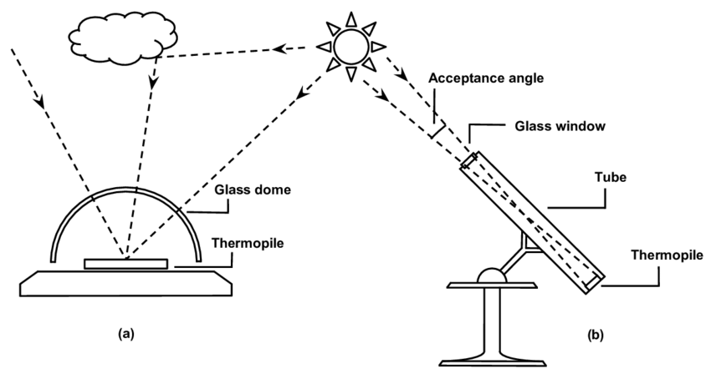
Πυρανόμετρο - Πυρηλιόμετρο
Οπτικό πεδίο πυρανομέτρου και πυρηλιομέτρου
Πηγή: https://www.researchgate.net/figure/A-schematic-illustration-of-a-pyranometer-a-and-a-pyrheliometer-b-based-on-9-and_fig5_332606005

Slide 31
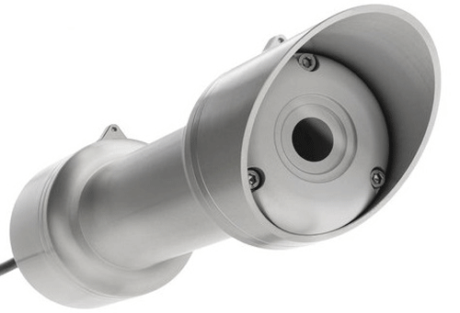
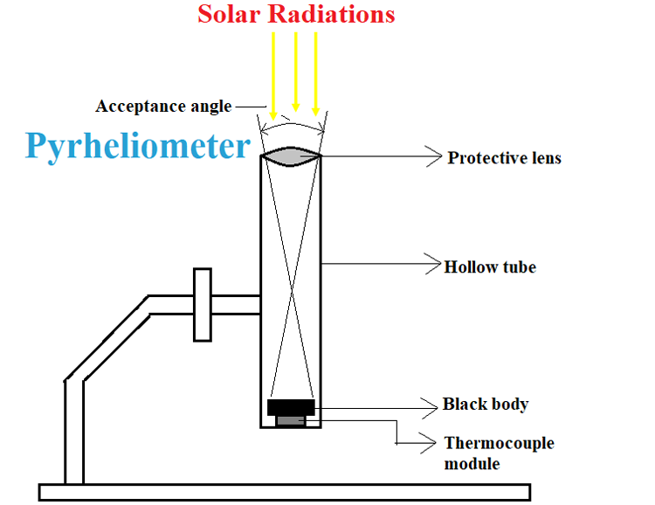
Πυρηλιόμετρα – Μέτρηση άμεσης ακτινοβολίας
Τα πυρηλιόμετρα μετρούν την άμεση συνιστώσα της ακτινοβολίας, η οποία προσπίπτει σε κάθετη, ως προς την ακτινοβολία, επιφάνεια.
Μέτρηση ακτινοβολίας σε όλο το φάσμα ή σε συγκεκριμένες ευρείες φασματικές περιοχές.
Αποτελούνται από σωλήνα μικρής διαμέτρου, ο οποίος επιτρέπει τη διέλευση μόνο της άμεσης συνιστώσας της ηλιακής ακτινοβολίας.
Η ηλιακή ακτινοβολία εισέρχεται παράλληλα προς το διαμήκη άξονα του οργάνου και ανιχνεύεται από έναν αισθητήρα, ο οποίος είναι τοποθετημένος στο βάθος του σωλήνα.
Αρχή λειτουργίας αισθητήρα: φαινόμενο Seebeck.
Απαραίτητο: Το όργανο τοποθετείται πάνω σε κατάλληλη ηλεκτρονική βάση, η οποία επιτρέπει τη συνεχή παρακολούθηση της τροχιάς του Ήλιου (αστροστάτη), έτσι ώστε ο ηλιακός δίσκος να είναι πάντοτε ορατός από το σωλήνα.
Σε περίπτωση απουσίας αστροστάτη, οι μετρήσεις περιορίζονται σε συγκεκριμένες ώρες της ημέρας.
Ηλιακή ακτινοβολία
Άνοιγμα εισόδου ακτινοβολίας
Φακός
Σωλήνας μικρής διαμέτρου
Μέλαν σώμα
Θερμοζεύγη
Πυρηλιόμετρο (πάνω) και δομή πυρηλιόμετρου (κάτω)
Πηγή: https://circuitdigest.com/tutorial/solar-radiation-measurement-methods-using-pyrheliometer-and-pyranometer

Slide 32
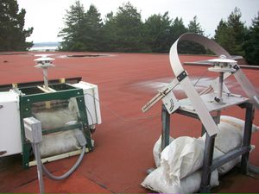
Εναλλακτικός τρόπος μέτρησης άμεσης ακτινοβολίας
Μέτρηση άμεσης ακτινοβολίας με χρήση 2 πυρανομέτρων
Πηγή: https://www.appropedia.org/HEIF_Solar_Monitoring_System
Μέτρηση άμεσης ακτινοβολίας με χρήση 2 πυρανομέτρων
Η άμεση συνιστώσα της ακτινοβολίας μπορεί επίσης να μετρηθεί με ταυτόχρονη χρήση δύο όμοιων πυρανομέτρων, τοποθετώντας το ένα από τα δύο κάτω από ένα σκιάδιο.
  Με τον τρόπο αυτό τα όργανα μετρούν ταυτόχρονα την ολική και τη διάχυτη ακτινοβολία.
Η άμεση ακτινοβολία προκύπτει από τη διαφορά μεταξύ ολικής και διάχυτης ακτινοβολίας.
Η μέθοδος είναι εύχρηστη και οικονομική, ωστόσο δεν παρέχει μεγάλη ακρίβεια.

Slide 33
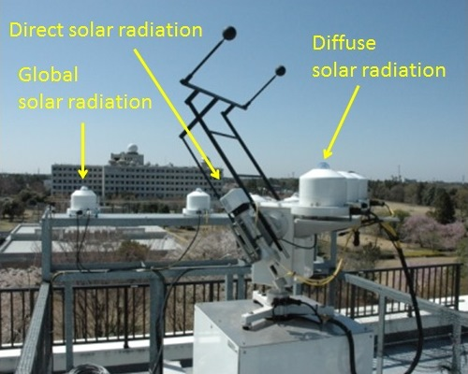
Όργανα μέτρησης ηλιακής ακτινοβολίας
Μέτρηση άμεσης ηλιακής ακτινοβολίας
Μέτρηση διάχυτης ηλιακής ακτινοβολίας
Μέτρηση ολικής ηλιακής ακτινοβολίας
Μετρήσεις ηλιακής ακτινοβολίας (ολικής, άμεσης και διάχυτης)
Πηγή: Observation of Solar Radiation, https://www.jma-net.go.jp/kousou/obs_third_div/rad/rad_sol-e.html

Slide 34
Παράγοντες που επιδρούν στη λειτουργία των οργάνων μέτρησης ακτινοβολίας
Η διαπερατότητα των οπτικών τμημάτων του οργάνου
  Εξασθένηση ακτινοβολίας στα οπτικά μέρη του οργάνου
  Ανάκλαση ακτινοβολίας σε συλλέκτη και ανιχνευτή
Εύκολα προσδιοριζόμενες οι επιδράσεις αυτές και συνεκτιμούμενες στο συντελεστή βαθμονόμησης.
Οι μεταβολές της θερμοκρασίας
Επηρεάζουν κατά τρόπο διαφορετικό τα διάφορα τμήματα του οργάνου, προκαλώντας αύξηση ή μείωση του σήματος του οργάνου.
Λύση προβλήματος μέσω:
  Χρήσης μεθόδων σταθεροποίησης της θερμοκρασίας λειτουργίας του οργάνου.
  Χρήσης συντελεστή διόρθωσης του σήματος εξόδου, σε σχέση με μια θερμοκρασία αναφοράς.

Slide 35
Παράγοντες που επιδρούν στη λειτουργία των οργάνων μέτρησης ακτινοβολίας
Σωστή τοποθέτηση - συντήρηση
  Πυρανόμετρο
    Καθαρό οπτικό πεδίο, απαλλαγμένο από εμπόδια (ιδίως προς το Νότο, στο Βόρειο Ημισφαίριο)
      ή τα εμπόδια να αποκόπτουν όσο το δυνατό μικρότερη στερεά γωνία γύρω από το οπτικό πεδίο.
    Καλή οριζοντίωση του οργάνου μέτρησης.
    Καθαρός θόλος
  Πυρηλιόμετρο
    Ύπαρξη αστροστάτη

Slide 36
Επίδραση προσανατολισμού Φ_{p} και κλίσης β στη συλλογή άμεσης ηλιακής ακτινοβολίας από μια επιφάνεια
Η άμεση ηλιακή ακτινοβολία εξαρτάται από την εποχή του έτους και την ώρα της ημέρας.
Στη μέγιστη συλλογή άμεσης ηλιακής ακτινοβολίας επιδρούν τα:
  Προσανατολισμός Φ_{p}:
    Το βέλτιστο θα ήταν η δυνατότητα παρακολούθησης της ημερήσιας πορείας του Ήλιου, οπότε ο προσανατολισμός του συλλέκτη να ταυτίζεται με τον προσανατολισμό του Ήλιου: Αζιμούθιο επιφάνειας = Αζιμούθιο Ηλίου (Φ_{p}=Ψ).
    Για τοποθέτηση σε σταθερό προσανατολισμό καθ’ όλη τη διάρκεια του έτους, μεγιστοποίηση συλλογής στο Βόρειο Ημισφαίριο με νότιο προσανατολισμό: λόγω της κλίσης του άξονα της Γης, η ουράνια πορεία του Ήλιου είναι πάντοτε κεκλιμένη προς το Νότο, στο Βόρειο Ημισφαίριο.
  Γωνία κλίσης β: Θα πρέπει οι ηλιακές ακτίνες να προσπίπτουν στην επιφάνεια όσο το δυνατό πιο κάθετα. Επιτυγχάνεται με:
    Θερινή περίοδος: β < φ κατά 10^{ο}-15^{ο}
    Χειμερινή περίοδος: β > φ κατά 10^{ο}-15^{ο}
Αν υπήρχε η δυνατότητα αυτόματα μεταβαλλόμενης κλίσης, θα έπρεπε:
β=|φ-δ|=θ
όπου θ η γωνία πρόσπτωσης των ηλιακών ακτίνων και δ η ηλιακή απόκλιση (ταυτίζεται με το γεωγραφικό πλάτος του τόπου όπου υπάρχει κάθετη πρόσπτωση ηλιακών ακτίνων τη συγκεκριμένη ημέρα του έτους).

Slide 37
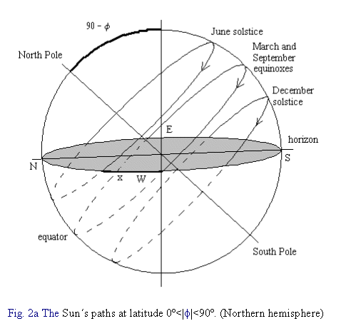
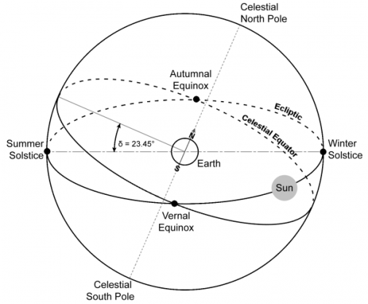
Η διαδρομή του Ήλιου στον ουρανό
Η ημερήσια πορεία του Ήλιου σε διάφορα γεωγραφικά πλάτη του Βορείου Ημισφαιρίου
Πηγή: https://www.eaae-astronomy.org/workshops/sunrise-ans-sunset-positions-change-every-day
Η εποχιακή μεταβολή της ηλιακής απόκλισης
Πηγή: https://www.itacanet.org/the-sun-as-a-source-of-energy/part-1-solar-astronomy/

Slide 38
Επίδραση προσανατολισμού Φ_{p} και κλίσης β στη συλλογή διάχυτης ηλιακής ακτινοβολίας από μια επιφάνεια
Στη συλλογή διάχυτης ηλιακής ακτινοβολίας:
Δεν επιδράει η εποχή του έτους ή η ώρα της ημέρας.
Επιδράει ο προσανατολισμός και η απόλυτη τιμή κλίσης συλλέκτη (β) γιατί καθορίζει το τμήμα του ουράνιου θόλου που «βλέπει» ο θόλος του οργάνου μέτρησης
  Για παράδειγμα:
  1) Αύξηση κλίσης από έδαφος συνεπάγεται:
    Αύξηση διάχυτα ανακλώμενης ακτινοβολίας
    Μείωση ακτινοβολίας που διαχέεται από την ατμόσφαιρα
    γιατί το όργανο μέτρησης «βλέπει» περισσότερο προς το έδαφος.
    2) Αντίστροφα, σε ημέρα με αυξημένα υδροσταγονίδια στην ατμόσφαιρα, θα έχουμε έντονη σκέδαση της ηλιακής ακτινοβολίας στην ατμόσφαιρα → θα έχουμε αυξημένη συλλογή διάχυτης με μικρή τιμή κλίσης, που επιτρέπει προσανατολισμό συλλέκτη προς τον ουρανό.

Slide 39
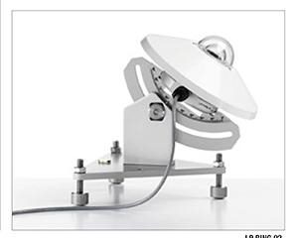
Πειραματικό Μέρος
Διπλός θόλος
Βάση στήριξης με ρυθμιζόμενη κλίση. Οι τιμές της κλίμακας είναι συμπληρωματικές της τιμής κλίσης.
Βάση στήριξης, με δυνατότητα ρύθμισης της οριζοντίωσης.
Πυρανόμετρο LP 471 PYRA 03.5, LP PYRA 03 με βάση στήριξης που επιτρέπει μεταβολή κλίσης

Slide 40
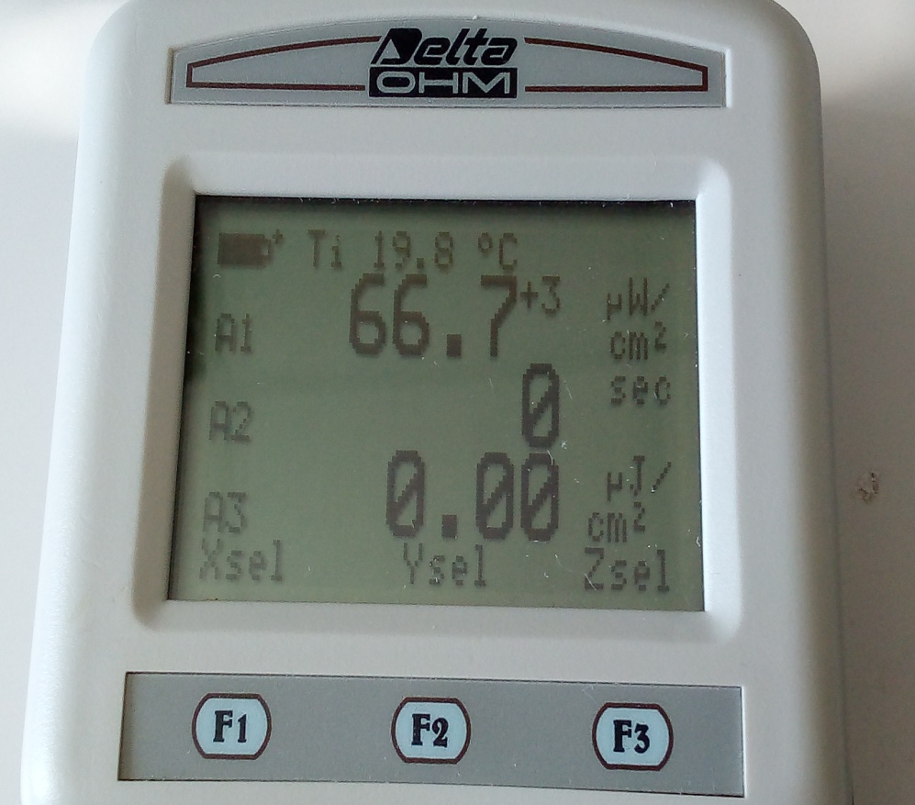
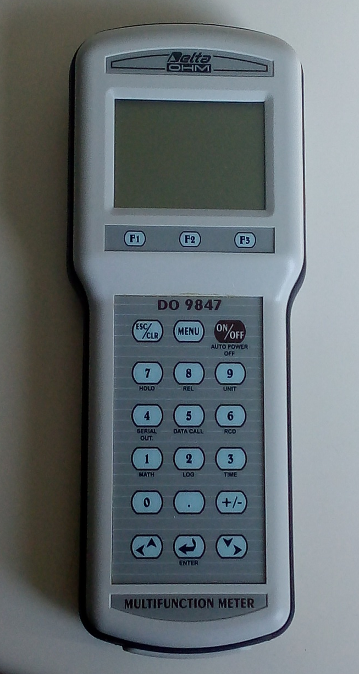
Πειραματικό Μέρος
Καταγραφικό (DO9847)

Slide 41
Πειραματικό Μέρος – Μετρήσεις πυκνότητας ολικής ηλιακής ακτινοβολίας Ι με πυρανόμετρο
ΜΕΡΟΣ 1:
Τοποθέτηση πυρανομέτρου σε Νότιο προσανατολισμό, με χρήση πυξίδας.
Οριζοντίωση βάσης πυρανομέτρου.
Μεταβολή κλίσης πυρανομέτρου από 0^{ο}-90^{ο}, με βήμα 10^{ο}. Για κάθε τιμή κλίσης λαμβάνεται μέτρηση πυκνότητας ολικής ηλιακής ακτινοβολίας Ι (W/m²) και ώρα μέτρησης.
Συνιστάται να σημειώνονται οι καιρικές συνθήκες κάθε μέτρησης, σε περίπτωση που δεν είναι σταθερές.
Από τις μετρήσεις αυτές, ζητείται:
  Να διαπιστωθεί σε ποια γωνία κλίσης μετρήθηκε η υψηλότερη τιμή ακτινοβολίας και να αναλυθεί, βάσει της θεωρίας, εάν η τιμή αυτή κλίσης ήταν αναμενόμενη.
  Να διαχωριστεί η τιμή της Ι, που μετρήθηκε στο οριζόντιο επίπεδο, σε Ιb και Ιd. Τι καιρός φαίνεται να επικρατεί , σύμφωνα με τα αποτελέσματα, κατά τη διάρκεια της μέτρησης;

Slide 42
Πειραματικό Μέρος – Μετρήσεις πυκνότητας ολικής ηλιακής ακτινοβολίας Ι με πυρανόμετρο
ΜΕΡΟΣ 2:
Τοποθέτηση πυρανομέτρου στην κλίση όπου παρατηρήθηκε η μέγιστη τιμή Ι και προσανατολισμό Ν και μέτρηση Ι. (Εάν οι καιρικές συνθήκες δεν έχουν μεταβληθεί και δεν έχει παρέλθει χρονικό διάστημα > 15min από την προηγούμενη μέτρηση στην ίδια κλίση, η μέτρηση στο Ν δε χρειάζεται να επαναληφθεί).
Χωρίς μεταβολή κλίσης, μεταβολή προσανατολισμού πυρανομέτρου και λήψη μετρήσεων Ι σε Β, Α, Δ.
ΠΡΟΣΟΧΗ: οριζοντίωση βάσης πυρανομέτρου σε κάθε μετατόπιση και πριν τη λήψη μέτρησης.
  Από τις μετρήσεις αυτές, ζητείται:
  Να διαπιστωθεί σε ποιον προσανατολισμό παρατηρείται η μέγιστη τιμή ακτινοβολίας και σε ποιον η ελάχιστη. Να εξηγηθεί βάσει της θεωρίας.

Slide 43
Πειραματικό Μέρος – Μετρήσεις πυκνότητας ολικής ηλιακής ακτινοβολίας Ι με πυρανόμετρο
ΜΕΡΟΣ 3:
Τοποθέτηση πυρανομέτρου σε κατακόρυφη θέση και νότιο προσανατολισμό και μέτρηση Ι.
ΠΡΟΣΟΧΗ: οριζοντίωση βάσης πυρανομέτρου σε κάθε μετατόπιση και πριν τη λήψη μέτρησης.
Εάν στη θέση του πυρανομέτρου θεωρηθεί ότι βρίσκεται παράθυρο δοσμένου συντελεστή θερμικού κέρδους, ζητείται να υπολογιστεί το ποσό κατά το οποίο η προσπίπτουσα στον υαλοπίνακα ηλιακή ακτινοβολία συμβάλλει στη θέρμανση του εσωτερικού χώρου που βρίσκεται πίσω από το παράθυρο.

Slide 44
Επεξεργασία μετρήσεων – Παράδειγμα: Ερώτηση 1
Στις 3 Φεβρουαρίου, ώρα 11:00 και σε περιοχή με φ=35,53^{ο} και λ=24,058^{ο} λήφθηκε μέτρηση πυκνότητας ολικής ηλιακής ακτινοβολίας, σε οριζόντια επιφάνεια νότιου προσανατολισμού, ίση με Ι=400W/m².
Δίνεται ότι η ηλιακή σταθερά ισούται με G_{o}=1367 W/m² και ότι η ζενίθεια γωνία ισούται με θ_{z}=57,38^{ο}.
Να γίνει διαχωρισμός σε άμεση και διάχυτη ηλιακή ακτινοβολία.
Τι συμπεραίνετε για την αιθριότητα του ουρανού τη συγκεκριμένη ημέρα;
ΕΠΙΛΥΣΗ
Στη συγκεκριμένη περίπτωση είναι γνωστή η ζενίθεια γωνία.
Σε περίπτωση που δεν είναι γνωστή, θα πρέπει να υπολογιστεί με τη βοήθεια της ηλιακής γεωμετρίας.

Slide 45
Θεωρία
Υπολογισμός άμεσης και διάχυτης συνιστώσας σε οριζόντιο επίπεδο - Μοντέλο Orgill και Hollands

Slide 46
Θεωρία
Υπολογισμός άμεσης και διάχυτης συνιστώσας σε οριζόντιο επίπεδο - Μοντέλο Orgill και Hollands

Slide 47
Επίλυση στο Excel…
Προσοχή: στο excel το όρισμα των τριγωνομετρικών αριθμών μπαίνει πάντοτε σε rad.

Slide 48
Επεξεργασία μετρήσεων – Παράδειγμα: Ερώτηση 2
Σε ποια κλίση και σε ποιο προσανατολισμό του πυρανομέτρου αναμένετε, σύμφωνα με τη θεωρία, να παρατηρήσετε τη μέγιστη μέτρηση πυκνότητας ηλιακής ακτινοβολίας (Ι) σε μια ημέρα με ηλιοφάνεια; Να δικαιολογήσετε την απάντησή σας.
Η απάντηση να δοθεί για τη συγκεκριμένη ημερομηνία, ώρα και γεωγραφική θέση του πειράματός σας (3 Φεβρουαρίου, ώρα 11:00, φ=35,53^{ο}, λ=21,8^{ο} ).
Βέλτιστη κλίση:
Περίοδος χειμερινή → βέλτιστη κλίση πυρανομέτρου:
β = φ + (10^{ο} έως 15^{ο}) = 35^{ο},53 + (10^{ο} έως 15^{ο}) = 45^{ο},53 έως 50^{ο},53
Βέλτιστος προσανατολισμός:
Εάν δίναμε γενική απάντηση για συλλέκτη με σταθερό προσανατολισμό: → βέλτιστος προσανατολισμός ο Νότιος.
Στη στιγμιαία μέτρηση του πυρανομέτρου μας, ο βέλτιστος προσανατολισμός θα καθοριστεί από τη θέση του Ήλιου τη συγκεκριμένη χρονική στιγμή (Ανατολή, Νότος, Δύση).
Ώρα μέτρησης= 11:00 → ο Ήλιος βρίσκεται Νοτιοανατολικά, άρα αυτός θα είναι ο βέλτιστος προσανατολισμός του πυρανομέτρου μας.
(Ουσιαστικά θα είναι στην τιμή Φ_{p}= Ψ). ΔΕ ΖΗΤΕΙΤΑΙ Ο ΣΥΓΚΕΚΡΙΜΕΝΟΣ ΥΠΟΛΟΓΙΣΜΟΣ

Slide 49
Επεξεργασία μετρήσεων – Παράδειγμα: Ερώτηση 3
Θεωρείστε ότι σε ένα παράθυρο κατακόρυφης διεύθυνσης και νότιου προσανατολισμού, με τιμή συντελεστή ηλιακού θερμικού κέρδους ίση με 0.4, προσπίπτει κάθετα ολική ηλιακή ακτινοβολία Ι₂= 200 W/m². Να υπολογιστεί το ποσό της θερμότητας, στον εσωτερικό χώρο, που οφείλεται στην προσπίπτουσα αυτή ηλιακή ακτινοβολία.
Θέρμανση εσωτερικού χώρου λόγω προσπίπτουσας ηλιακής ακτινοβολίας= Ι₂ * g = 200 (W/m²) * 0.4 = 50 W/m²
Ηλιακή ακτινοβολία που διαπερνάει τον υαλοπίνακα
IR ακτινοβολία λόγω θέρμανσης υαλοπίνακα
Συνεισφορά κάθετα προσπίπτουσας ηλιακής ακτινοβολίας στη θέρμανση εσωτερικού χώρου σε μια θερμή ημέρα
Notes:
Για κάθε ώρα της ημέρας, η γωνία πρόσπτωσης επηρεάζεται από τη γεωγραφική θέση, τον προσανατολισμό και την κλίση της επιφάνειας

Slide 50
Β ΜΕΡΟΣ
Σύντομη επισκόπηση στις απαραίτητες έννοιες ηλιακής γεωμετρίας

Slide 51
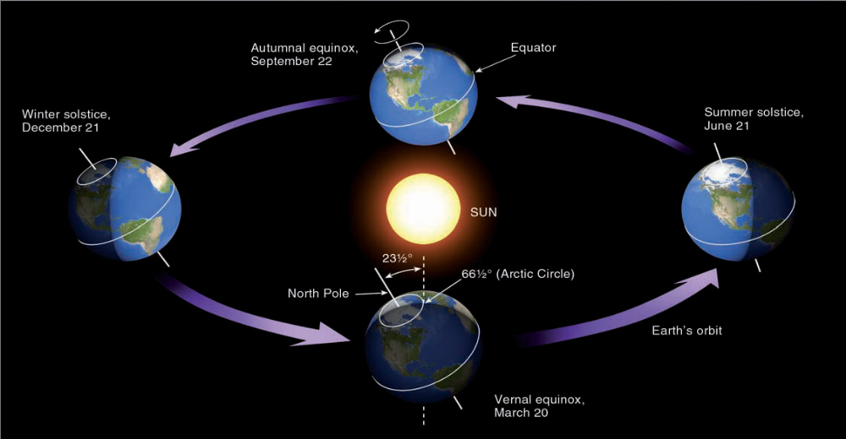
Κινήσεις Γης
Η ισχύς της ηλιακής ακτινοβολίας που δέχεται μια περιοχή της Γης εξαρτάται σε μεγάλο βαθμό από τη θέση του Ήλιου σε σχέση με τη συγκεκριμένη περιοχή.
Συνεπώς μεταβάλλεται με την εποχή του έτους, την ώρα της ημέρας, τη διαδρομή της ηλιακής ακτίνας μέσα από τη γήινη ατμόσφαιρα, την ηλιακή δραστηριότητα, κ.ά.
Η Γη:
  Περιφέρεται γύρω από τον Ήλιο (~1 έτος (365d, 5h, 48min, 46s)) σε ελλειπτική τροχιά
  Περιστρέφεται από Δ προς Α γύρω από τον άξονά της (άξονας ΒΝ) σε ~ 24h
Ο άξονας ΒΝ της Γης αποκλίνει από την κάθετο στο επίπεδο της ελλειπτικής τροχιάς κατά 23,45^{ο}.
Οι παραπάνω κινήσεις μεταβάλλουν τη σχετική θέση του Ήλιου σε σχέση με τη Γη και άρα είναι υπεύθυνες για την εμφάνιση των εποχών και τον ημερήσιο κύκλο στη Γη.
Περιφορά της Γης γύρω από τον Ήλιο. Παρουσιάζονται η κλίση του άξονα περιστροφής της Γης, τα ηλιοστάσια και οι ισημερίες.
Πηγή: Meteorology Today, Ahrens, Brooks/Cole

Slide 52
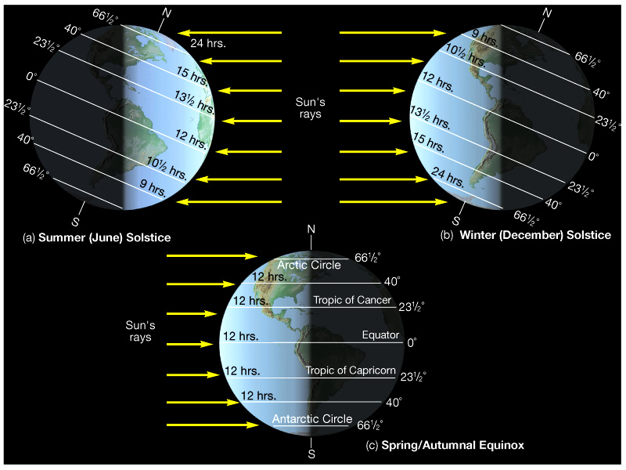
Ηλιακή Γεωμετρία – Ιουλιανή ημέρα
Η ηλιακή γεωμετρία αφορά στη μελέτη της θέσης του Ήλιου σε σχέση με ένα συγκεκριμένο τόπο και σε συγκεκριμένη χρονική στιγμή.
Λόγω της μεγάλης απόστασης Γης-Ηλίου, οι ακτίνες του Ήλιου που φτάνουν στη Γη θεωρούνται παράλληλες.
Για υπολογισμούς ακτινοβολίας είναι προτιμότερη η χρήση συντεταγμένων που
είναι σταθερές στη Γη, θεωρώντας ότι ο Ήλιος περιφέρεται γύρω από τη Γη.
Ιουλιανή Ημέρα (Julian Day, n): ο αριθμός της ημέρας του έτους, με αρχή μέτρησης της 1^{η} Ιανουαρίου.
30 Ιανουαρίου=30
2 Φεβρουαρίου=33
1 Μαρτίου= ? (για μη δίσεκτο έτος).
1 Μαρτίου= 60 (για μη δίσεκτο έτος).
= 61 (για δίσεκτο έτος).
Πρόσπτωση ηλιακών ακτίνων στη Γη
Πηγή: http://pages.iu.edu/~kforinas/E/Renewable/SolarGraphs.html

Slide 53
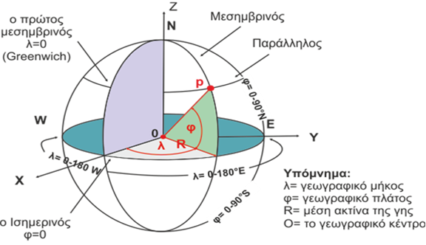
Ηλιακή Γεωμετρία –
Γεωγραφικές συντεταγμένες θέσης
Απεικόνιση γεωγραφικών συντεταγμένων
Πηγή: Χρήση γεωγραφικών συστημάτων πληροφοριών και τηλεπισκόπισης στην εφαρμοσμένη γεωλογία, Ενότητα 9: Προβολικά συστήματα, Νικολακόπουλος, Πανεπιστήμιο Πατρών
Οι γεωγραφικές συντεταγμένες προσδιορίζουν τη θέση μελέτης:
Γεωγραφικό πλάτος (φ): είναι η γωνιακή απόσταση ενός τόπου από τον Ισημερινό, δηλαδή η γωνία που σχηματίζει η κατακόρυφος του τόπου με το επίπεδο του Ισημερινού.
Γεωγραφικό μήκος (λ): είναι η στερεά γωνία που σχηματίζει το επίπεδο του μεσημβρινού που διέρχεται από τον τόπο με το επίπεδο του 1^{ου} μεσημβρινού.

Slide 54
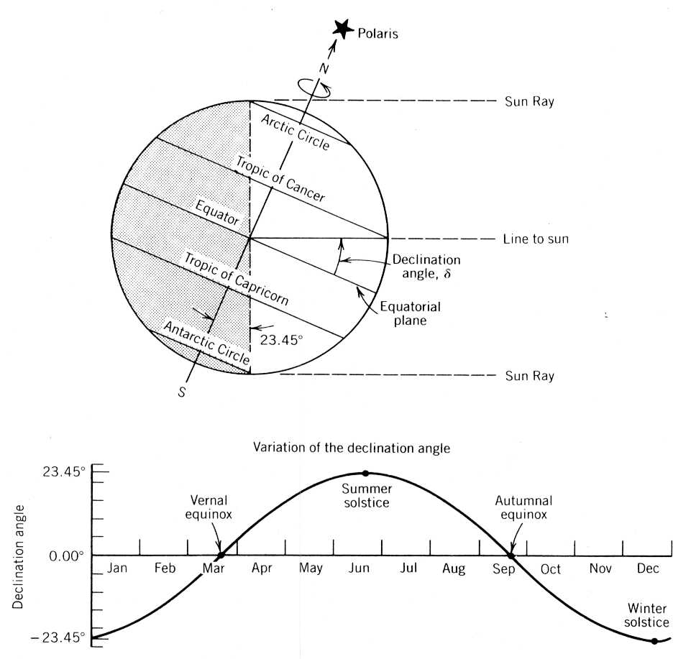

Ηλιακή Γεωμετρία – Ηλιακή απόκλιση
Ηλιακή απόκλιση (δ): καλείται η γωνιακή απόσταση των ηλιακών ακτίνων βόρεια ή νότια του Ισημερινού.
Είναι δηλαδή η γωνία που σχηματίζεται μεταξύ του επιπέδου της εκλειπτικής και του επιπέδου Ισημερινού.
Η δ υπολογίζεται σε μοίρες από την:
όπου n είναι η Ιουλιανή Ημέρα.
Η ηλιακή απόκλιση μεταβάλλεται μέσα στο έτος, με μέγιστη τιμή +23,45^{ο} κατά το θερινό και ελάχιστη τιμή -23,45^{ο} κατά το χειμερινό ηλιοστάσιο, για το Βόρειο Ημισφαίριο.
Μηδενίζεται δύο φορές το έτος, κατά τις ισημερίες.
Καθορίζει το ποσό της ηλιακής ενέργειας που φτάνει στο έδαφος σε κάθε φ.
Ηλιακές ακτίνες
Ηλιακές ακτίνες, Επίπεδο εκλειπτικής
Ηλιακή απόκλιση
Ισημερινός
Ηλιακές ακτίνες
Εποχιακή μεταβολή της ηλιακής απόκλισης
Φθινοπωρινή
ισημερία
Εαρινή
ισημερία
Θερινό ηλιοστάσιο
Χειμερινό ηλιοστάσιο
Ηλιακή απόκλιση και εποχιακή μεταβολή της
Πηγή: https://www.researchgate.net/figure/Solar-declination-angle-Solar-declination-can-also-be-defined-as-the-angle-between-the_fig1_310621648

Slide 55
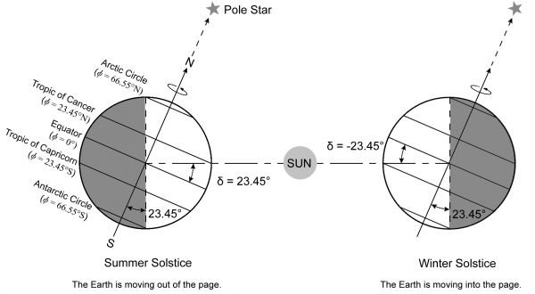
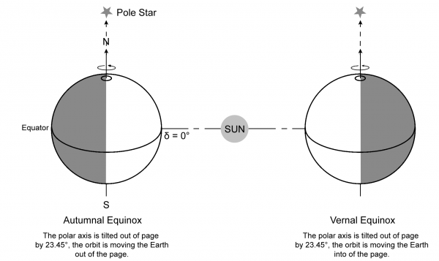
Ηλιακή Γεωμετρία – Εποχιακή μεταβολή ηλιακής απόκλισης στο Βόρειο Ημισφαίριο
Θερινό ηλιοστάσιο
Χειμερινό ηλιοστάσιο
Εαρινή ισημερία
Φθινοπωρινή ισημερία
Πηγή: https://www.itacanet.org/the-sun-as-a-source-of-energy/part-1-solar-astronomy/

Slide 56


Ηλιακή Γεωμετρία – Αληθής ηλιακός χρόνος
Αληθής ηλιακός χρόνος (t_{sol}): Ο χρόνος που χρησιμοποιείται για τους υπολογισμούς στην ηλιακή γεωμετρία. Υπολογίζεται (h) από τον τοπικό t_{std} (υπολογισμένο σε χειμερινή ώρα):
όπου:
  L_{loc} (º) το γεωγραφικό μήκος του τόπου (αρνητικό αν ο τόπος βρίσκεται ανατολικά του Greenwich και θετικό αν βρίσκεται δυτικά του, π.χ. Ελλάδα: αρνητικό).
  L_{std} (º) η ζώνη ώρας του τόπου, (αρνητικό αν ο τόπος βρίσκεται ανατολικά του Greenwich και θετικό αν βρίσκεται δυτικά του). Κάθε ζώνη ώρας = 15^{ο}.
  Για την Ελλάδα π.χ. είναι: L_{std} =2*(-15)=-30 º.
  Ε_{t} η εξίσωση του χρόνου, η οποία δίνει (σε min) τη χρονική διαφορά μεταξύ της ηλιακής μεσημβρίας (ο Ήλιος στο υψηλότερο σημείο ημερήσιας πορείας) από τη μεσημβρία του τόπου (τοπικός χρόνος 12:00), λόγω του ότι η ηλιακή ημέρα ≠24h:
Ε_{t} = 9,87 sin2B – 7.53 cosB – 1.5 sinB
Η μέτρησή του t_{sol} γίνεται με βάση τη γωνιακή μετατόπιση του Ήλιου ως προς το γήινο μεσημβρινό του τόπου. Δίνει την πραγματική θέση Ήλιου ως προς γεωγραφικό τόπο, λόγω περιστροφής Γης.
Ο αληθής ηλιακός χρόνος διαφέρει από τον τοπικό χρόνο t_{std} ενός τόπου, γιατί t_{std} βασίζεται σε έναν θεωρητικό, ομοιόμορφα κινούμενο Ήλιο (μέσος Ήλιος) και σε παραδοχές (π.χ. ζώνες ώρας, διάρκεια ημέρας=24h).

Slide 57
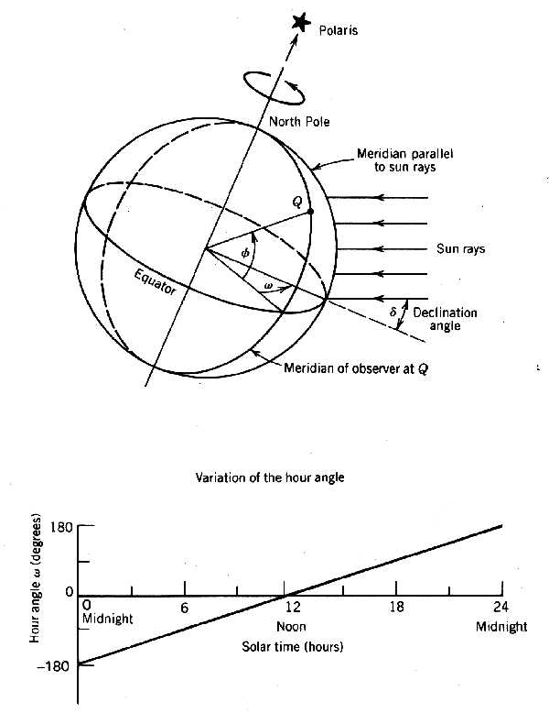

Ηλιακή Γεωμετρία – Ωριαία γωνία
Ωριαία γωνία (ω) ενός σημείου στην επιφάνεια της Γης:
είναι η γωνία κατά την οποία πρέπει να περιστραφεί ο μεσημβρινός του συγκεκριμένου σημείου για να γίνει κάθετος προς τις ακτίνες του Ήλιου
Δηλαδή: είναι η γωνιακή απόσταση του τόπου μελέτης από τον τόπο που έχει ηλιακή μεσημβρία τη συγκεκριμένη χρονική στιγμή:
όπου t_{sol} ο αληθής ηλιακός χρόνος και όπου η ηλιακή μεσημβρία ορίζεται ως t_{sol}=12h.
Στην ηλιακή μεσημβρία: ω=0^{ο}. Τα μεσάνυχτα: ω=±180^{ο}.
Κάθε ώρα η τιμή της ω μεταβάλλεται κατά 15^{ο}. Τις πρωινές ώρες οι τιμές της θεωρούνται αρνητικές, ενώ τις απογευματινές ώρες λαμβάνονται θετικές.
Μεσημβρινός Ήλιου
Ισημερινός
Απόκλιση
Ωριαία γωνία ω
Μεσημβρινός παρατηρητή
Ημερήσια διακύμανση ωριαίας γωνίας
Πηγή: https://www.powerfromthesun.net/Book/chapter03/chapter03.html

Slide 58
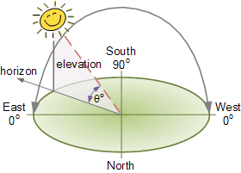
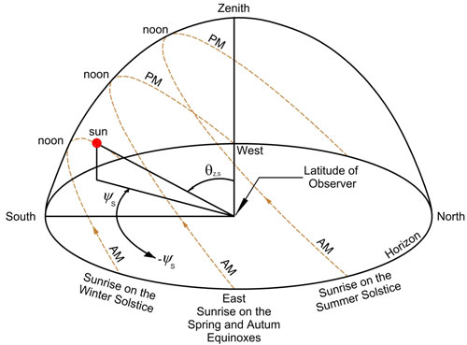
Συντεταγμένες Ήλιου – Ύψος/Ανύψωση Ηλίου
Οι συντεταγμένες του Ήλιου:
γωνία ύψους, αζιμούθια γωνία
προσδιορίζουν τη θέση του Ήλιου στον ουράνιο θόλο.
Γωνία ύψους Ηλίου (α): είναι η γωνία μεταξύ της κατεύθυνσης των ηλιακών ακτίνων και του επιπέδου του ορίζοντα.
Τιμές: 0^{ο}-90^{ο}. Αν προκύψει α<0^{ο} → νύχτα.
Εποχιακή μεταβολή: Μεγαλύτερες ετήσιες τιμές τη θερινή περίοδο και κοντά στο θερινό ηλιοστάσιο.
Ημερήσια μεταβολή: κατά την ανατολή του Ήλιου είναι μηδενικό, παίρνει τη μέγιστη τιμή του το μεσημέρι και στη συνέχεια μειώνεται ξανά, έως ότου μηδενιστεί με τη δύση του Ήλιου.
α
Πηγή: http://www.alternative-energy-tutorials.com/solar- power/solar-panel-orientation.html
θz
α
Φ_{p}

Slide 59
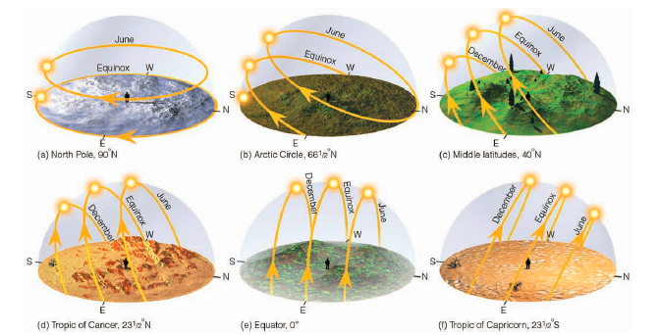
Η ημερήσια διαδρομή του Ήλιου στον ουρανό
(α)
(β)
Η ημερήσια πορεία του Ήλιου:
(α) σε διάφορα γεωγραφικά πλάτη του Βορείου Ημισφαιρίου
Πηγή: https://www.eaae-astronomy.org/workshops/sunrise-ans-sunset-positions-change-every-day
(β) σε διάφορα γεωγραφικά πλάτη, κατά τα ηλιοστάσια και τις ισημερίες
Πηγή: Meteorology Today, Ahrens, Brooks/Cole

Slide 60
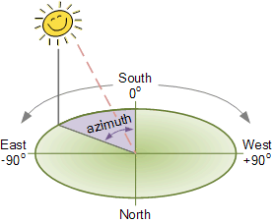

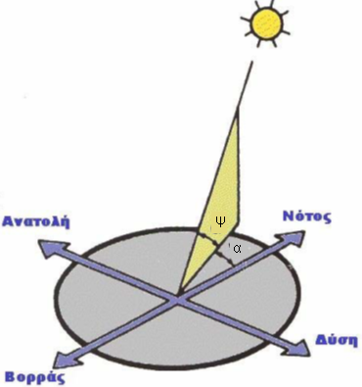
Συντεταγμένες Ήλιου – Αζιμούθιο Ηλίου
Αζιμούθια γωνία Ηλίου (Ψ): είναι η γωνία που σχηματίζουν η προβολή των ηλιακών ακτίνων στο οριζόντιο επίπεδο με την κατεύθυνση του νότου:
Στο Νότο θεωρούμε: Ψ=0^{ο}.
Για tsol=12h, είναι πάντα Ψ=0^{ο} (ο Ήλιος διέρχεται από τη διεύθυνση του Ν στην ηλιακή μεσημβρία).
Τιμές: 0^{ο} - 180^{ο}, με τις δυτικές γωνίες να θεωρούνται θετικές και τις ανατολικές αρνητικές.
Πηγή: http://www.alternative-energy-tutorials.com/solar- power/solar-panel-orientation.html
Ύψος Ηλίου
Αζιμούθιο
Ηλίου

Slide 61
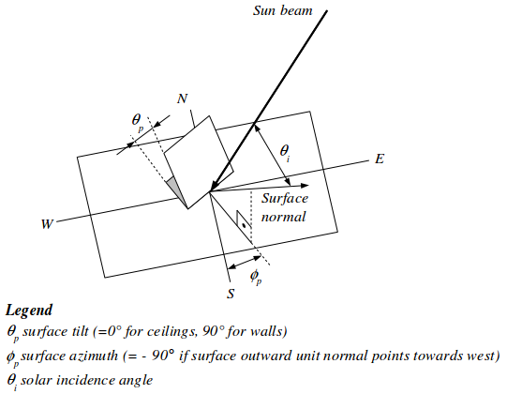
Ηλιακή Γεωμετρία – Αζιμούθια γωνία επιφάνειας
Αζιμούθιο κεκλιμένης επιφάνειας, Φ_{p}
Πηγή: http://web.cut.ac.cy/wp-content/uploads/sites/13/2014/08/1-1-b-Basic-Solar-Geometry.pdf
Αζιμούθια γωνία επιφάνειας(φ_{p}): η γωνία που σχηματίζουν η κατεύθυνση του νότου με την προβολή, στο οριζόντιο επίπεδο, της καθέτου στην επιφάνεια.
Δίνει προσανατολισμό επιφάνειας:
  Για νότιο προσανατολισμό: φ_{p}=0^{ο}.
  Για ανατολικό προσανατολισμό: φ_{p}=-90^{ο}.
  Για δυτικό προσανατολισμό: φ_{p}=90^{ο}.
  Για βόρειο προσανατολισμό: φ_{p}=180^{ο}.
Τιμές: 0^{ο}-180^{ο} με τις δυτικές γωνίες να θεωρούνται θετικές και τις ανατολικές αρνητικές.

Slide 62

Ηλιακή Γεωμετρία – Ζενίθεια γωνία
Ζενίθεια γωνία, ύψος Ηλίου και αζιμούθιο Ηλίου
(Βόρειο Ημισφαίριο)
Πηγή: https://www.mpoweruk.com/solar_power.htm
Ζενίθεια γωνία του Ήλιου (θ_{z}): είναι η γωνία μεταξύ της κατεύθυνσης των ηλιακών ακτίνων (δηλαδή της ευθείας που ενώνει τον τόπο με το κέντρο του Ήλιου) και της κατακόρυφης.
Η ζενίθεια γωνία και το ύψος Ηλίου είναι γωνίες συμπληρωματικές:
θ_{z}+ α = 90⁰
Τιμές: 0^{ο}-90^{ο}. Εξαρτάται από φ, ώρα και εποχή έτους.
Υπολογισμός από:
cos(θ_{z}) = sinα = sinφ sinδ + cosφ cosδ cosω

Slide 63

Ηλιακή Γεωμετρία – Γωνία πρόσπτωσης ηλιακών ακτίνων
Γωνία μεταξύ της κάθετης στην επιφάνεια και της ηλιακής ακτίνας
Ηλιακή ακτίνα
Κάθετη στην επιφάνεια
Άμεση ηλιακή ακτινοβολία
β
Έδαφος
Κάθετος στην επιφάνεια
(α)
(β)
Προσπίπτουσα ηλιακή ακτινοβολία σε (α) οριζόντια και (β) κεκλιμένη επιφάνεια
Πηγή (β): http://web.cut.ac.cy/wp-content/uploads/sites/13/2014/08/1-1-b-Basic-Solar-Geometry.pdf
Γωνία πρόσπτωσης ηλιακών ακτίνων (θ ή θ_{i}): η γωνία μεταξύ της κάθετης στην οριζόντια ή κεκλιμένη επιφάνεια (γωνίας κλίσης β) και της ηλιακής ακτίνας (της ευθείας που ενώνει ένα σημείο της οριζόντιας ή κεκλιμένης επιφάνειας με το κέντρο του Ήλιου):
cosθ=sinδ sinφ cosβ – sinδ cosφ sinβ cosφ_{p} + cosδ cosφ cosβ cosω + cosδ sinφ sinβ cosφ_{p} cosω + cosδ sinβ sinφ_{p} sinω
Για επιφάνεια με νότιο προσανατολισμό (φ_{p}=0^{ο}):
cosθ=cosδ cosω cos(φ-β) + sinδ sin(φ-β)
Επίσης: cosθ=cosα sinβ cos(Ψ-φ_{p}) + sinα cosβ
Για οριζόντια επιφάνεια: θ=θ_{z}.
Τιμές: 0^{ο}-90 ^{ο}.

Slide 64

Συνοψίζοντας…
Σημαντικές παράμετροι ηλιακής γεωμετρίας κατά την πρόσπτωση ηλιακής ακτινοβολίας σε κεκλιμένη επιφάνεια στο έδαφος
Πηγή: https://www.sciencedirect.com/topics/engineering/sun-path-diagram

Slide 65



Ηλιακή Γεωμετρία – Γωνία πρόσπτωσης ηλιακών ακτίνων
Πρόσπτωση ηλιακών ακτίνων υπό διαφορετικές γωνίες στα διάφορα πλάτη
Πηγή: http://pages.iu.edu/~kforinas/E/Renewable/SolarGraphs.html
Πρόσπτωση ηλιακών ακτίνων σε 3 διαφορετικά πλάτη φ, κατά το μεσημέρι του χειμερινού ηλιοστασίου (Βόρειο Ημισφαίριο)
Πηγή: https://www.sciencedirect.com/topics/engineering/sun-path-diagram

Slide 66

Ηλιακή Γεωμετρία – Γωνία κλίσης
Αζιμούθιο επιφάνειας
Γωνία κλίσης επιπέδου (β): η γωνία μεταξύ του επιπέδου της επιφάνειας και του οριζόντιου επιπέδου.
Για β=0^{ο} → θ=θ_{z}.

Slide 67
Συνοψίζοντας…
Ιουλιανή Ημέρα (Julian Day, n): ο αριθμός της ημέρας του έτους, με αρχή μέτρησης της 1^{η} Ιανουαρίου.
Συντεταγμένες θέσης μελέτης:
  Γεωγραφικό πλάτος (φ): πληροφορεί πόσες ^{ο} πάνω ή κάτω από τον Ισημερινό βρίσκεται η υπό μελέτη θέση.
  Γεωγραφικό μήκος (λ): πληροφορεί πόσες ^{ο} αριστερά ή δεξιά από τον 1^{ο} μεσημβρινό βρίσκεται η υπό μελέτη θέση.
Ηλιακή απόκλιση (δ): πληροφορεί στις πόσες ^{ο} πάνω ή κάτω από τον Ισημερινό προσπίπτουν κάθετα οι ηλιακές ακτίνες → πληροφορία για την εποχή του έτους και για το ποσό της ηλιακής ενέργειας που φτάνει στο έδαφος σε δοθείσα θέση φ.
Αληθής ηλιακός χρόνος (t_{sol}): Ο χρόνος που χρησιμοποιείται για τους υπολογισμούς στην ηλιακή γεωμετρία. Πληροφορεί για την ακριβή θέση του Ήλιου στον ουρανό σε σχέση με τη θέση μελέτης.
Ωριαία γωνία (ω) ενός σημείου στην επιφάνεια της Γης: πληροφορεί πόσο απέχει (γωνιακή απόσταση, σε º) το λ της θέσης μελέτης από το λ του Ήλιου κατά τη συγκεκριμένη χρονική στιγμή.
Συντεταγμένες θέσης Ήλιου:
  Γωνία ύψους Ηλίου (α): πληροφορεί πόσο πάνω από τον ορίζοντα έχει ανυψωθεί ο Ήλιος.
  Αζιμούθια γωνία Ηλίου (Ψ): πληροφορεί πόσο αριστερά ή δεξιά από το Ν βρίσκεται ο Ήλιος (προσανατολισμός Ήλιου).
  Ζενίθεια γωνία του Ήλιου (θ_{z}): συμπληρωματική γωνία ύψους Ηλίου.
Αζιμούθια γωνία επιφάνειας(φ_{p}): πληροφορεί πόσο αριστερά ή δεξιά από το Ν βρίσκεται η κάθετος στην επιφάνεια (προσανατολισμός επιφάνειας).
Γωνία πρόσπτωσης ηλιακών ακτίνων (θ ή θ_{i}): ΠΡΟΣΟΧΗ: θ=0^{ο} για κάθετη πρόσπτωση.
Γωνία κλίσης επιφάνειας (β): προσδιορίζεται πάντα σε σχέση με το οριζόντιο επίπεδο.

Slide 68
Συνοψίζοντας…
Σημαντικές παράμετροι ηλιακής γεωμετρίας κατά την πρόσπτωση ηλιακής ακτινοβολίας σε κεκλιμένη επιφάνεια στο έδαφος
Πηγή: https://www.sciencedirect.com/topics/engineering/sun-path-diagram

Slide 69
Πειραματικό Μέρος – Παράδειγμα επεξεργασίας
Στις 3 Φεβρουαρίου, ώρα 11:00 και σε περιοχή με φ=35,53^{ο} και λ=24,058^{ο} λήφθηκε μέτρηση πυκνότητας ολικής ηλιακής ακτινοβολίας, σε οριζόντια επιφάνεια νότιου προσανατολισμού, ίση με Ι=400W/m².
Δίνεται ότι η ηλιακή σταθερά ισούται με G_{o}=1367 W/m².
Να γίνει διαχωρισμός σε άμεση και διάχυτη ηλιακή ακτινοβολία.
Τι συμπεραίνετε για την αιθριότητα του ουρανού τη συγκεκριμένη ημέρα;
Η λύση έχει δειχθεί στην ενότητα Α Μέρος, με τη διαφορά πως, στην περίπτωση αυτή η ζενίθεια γωνία δεν είναι γνωστή και συνεπώς θα πρέπει να υπολογιστεί μέσω της ηλιακής γεωμετρίας.

Slide 70

Πειραματικό Μέρος – Θεωρία υπολογισμού ζενίθειας γωνίας

Slide 71

Πειραματικό Μέρος – Θεωρία υπολογισμού ζενίθειας γωνίας

Slide 72

Σας ευχαριστώ!

